Slide 1
Dinámica de las Corrientes en Chorro (JS)
Hemisferio Sur
Notes:
Preparado por: Mr. Mike Davison
Chief, HPC International Desks

Slide 2
Niveles Superiores

Slide 3
Corriente en Chorro
En términos de la OACI como apoyo a la aviación una corriente en chorro es considerada cuando tenemos vientos de 70 nudos y hay un núcleo máximo de 90 nudos o mas.
Con separación horizontal de 5 grados/500 Km entre jet a jet.
Operacionalmente podemos identificar corrientes en chorro en áreas/regiones donde se analizan vientos significantes.
Pueden ser de 35-55Kts por ejemplo

Slide 4
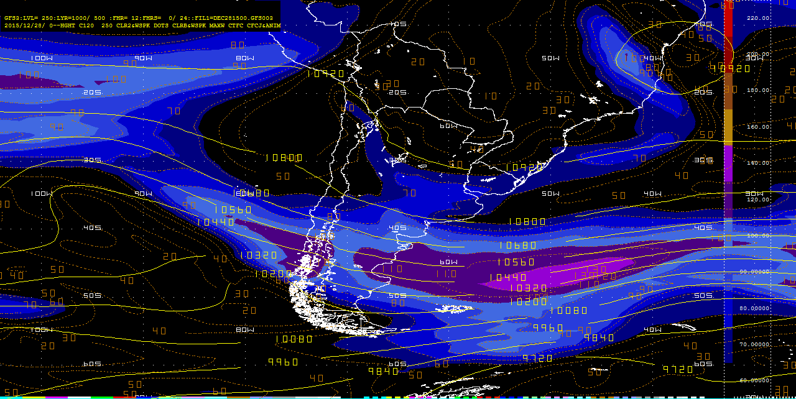
Corriente en Chorro OACI
100Kt
110Kt
130Kt

Slide 5
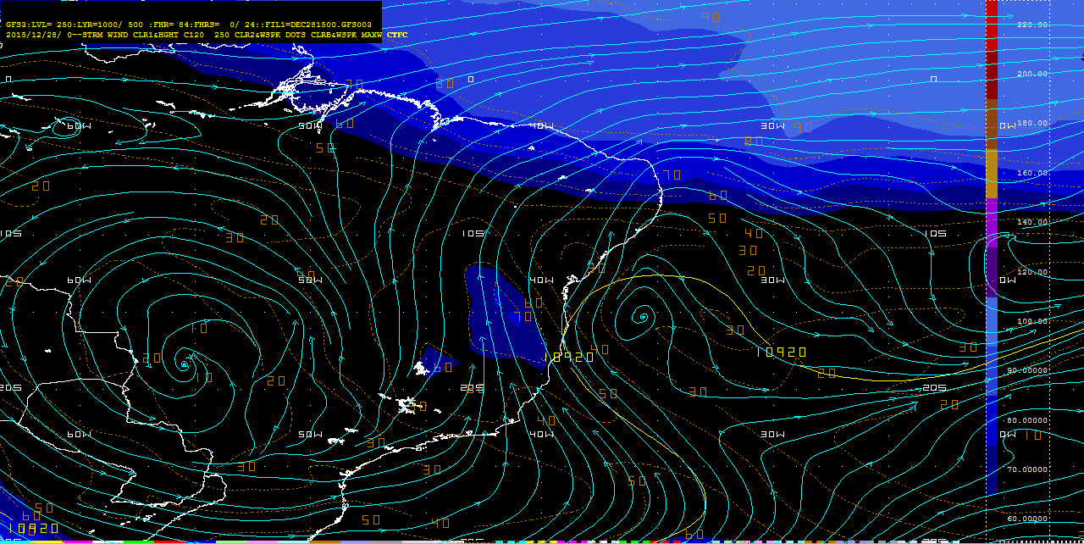
Jet de Impacto Operacional
¿Por qué identificar un jet tan débil si no tiene impacto a la aviación?
70Kt

Slide 6
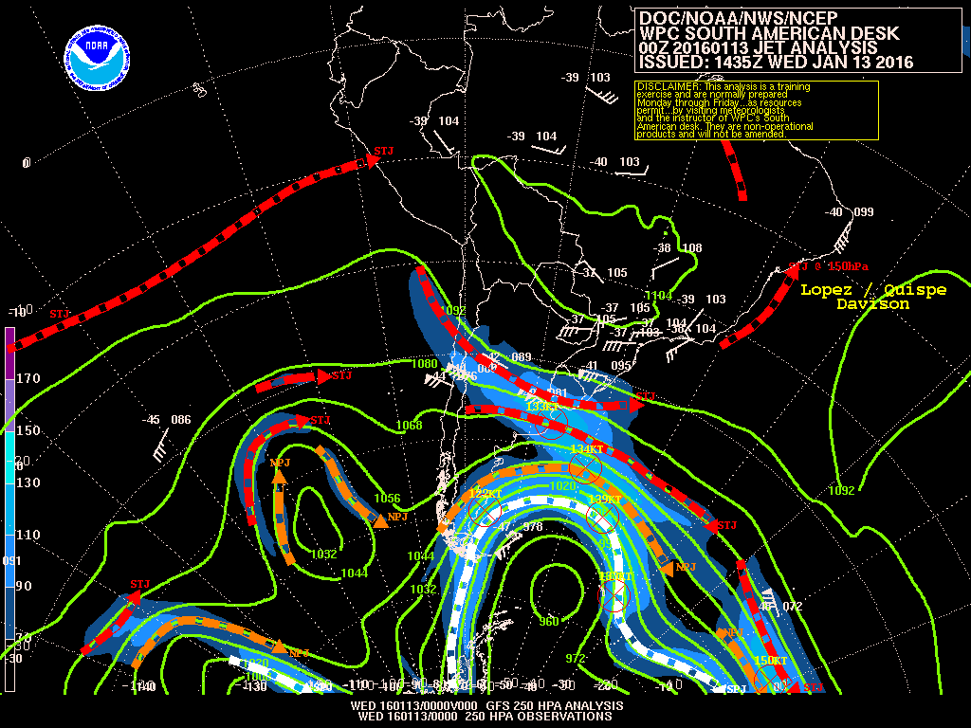
Análisis de Corriente en Chorro

Slide 7
Corriente en Chorro
La intensidad del gradiente horizontal de temperatura es la fuente de energía principal que gobierna la intensidad de la corriente en chorro polar (ramas sur y norte).
Mientras mas apretado el gradiente, mas fuerte el chorro.
La conservación de momento angular es la fuente de energía que gobierna la intensidad de una corriente en choro Subtropical.
Resulta de aire ascendiendo y moviéndose hacia los polos en la celda Hadley.
Según parcelas se mueven de latitudes bajas hacia latitudes altas, la velocidad aumenta para conservar su momento angular

Slide 8
Viento Máximo
Viento máximo a nivel de la tropopausa
Temperatura disminuye con la altura hasta la tropopausa, y aumenta sobre
En resultado, el gradiente se relaja
Fuertes vientos dependen de gradientes de temperatura
Mas intensos con frentes en latitudes medias.

Slide 9
Modelo Conceptual de Corriente en Chorro en el Hemisferio Sur
Nota: Esto representa condiciones ideales en un flujo zonal.
Notes:
Aquí vemos una representación conceptual de un jet ideal en el Hemisferio Sur. La entrada izquierda y la salida derecha son divergentes, mientras que la entrada derecha y la salida izquierda son convergentes. Note que las áreas de divergencia y convergencia con relación a la entrada y la salida de la corriente en chorro son lo opuesto/inverso a lo que se observa en corrientes en chorro en el hemisferio norte.

Slide 10
Región de Entrada Circulación Ageostrófica Directa (HS)
Aire Cálido
Aire Frío
Notes:
Un corte transversal en la entrada de la corriente en chorro, nos muestra las áreas de divergencia y convergencia en la vertical. La divergencia en niveles superiores en la entrada izquierda, combinado con convergencia en bajos niveles, favorece el ascenso de aire caliente. En la entrada derecha, donde tenemos convergencia en los niveles superiores y divergencia en capas bajas, se favorece el descenso de aire frió. La circulación resultante es una circulación ageostrófica directa.
La circulación directa, con el tiempo, tiende a debilitar el gradiente horizontal de temperatura. A consecuencia de este proceso, se debilita la corriente en chorro, y si hay un frente, el mismo se empieza a disipar y/o frontolizar.

Slide 11
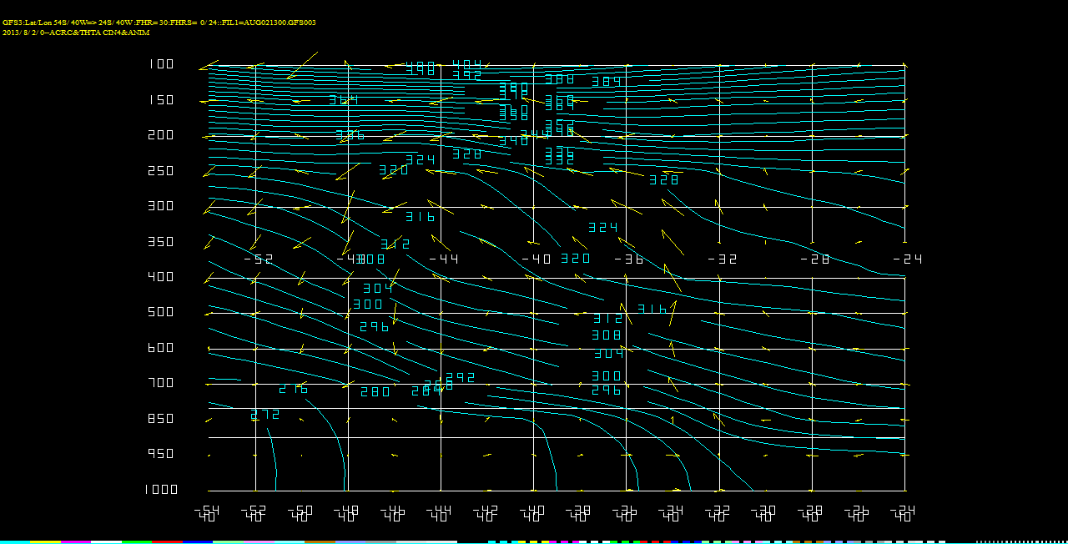
Circulación Ageostrófica Directa (HS)
Aire
Frío
Aire
Calido
Notes:
Con el aire calido a la derecha de la imagen, y el aire frió a la izquierda, la circulación ageostrófica nos muestra el aire calido ascendiendo mientras que el aire frió, a la izquierda, esta descendiendo. Esto es una circulación directa, la cual favorece la frontolisis/debilitamiento del gradiente horizontal de temperatura.

Slide 12
Región de Salida Circulación Ageostrófica Indirecta (HS)
Aire Cálido
Aire Frío
Notes:
El corte transversal en la salida de la corriente en chorro, nos muestra las áreas de divergencia y convergencia en la vertical. La divergencia en niveles superiores en la salida derecha, combinado con convergencia en bajos niveles, favorece el ascenso de aire frió. En la salida izquierda, donde tenemos convergencia en los niveles superiores y divergencia en capas bajas, se favorece el descenso de aire caliente. La circulación resultante es una circulación ageostrófica indirecta.
La circulación indirecta, con el tiempo, tiende a intensificar/fortalecer el gradiente horizontal de temperatura. A consecuencia de este proceso, se tiende a fortalecer la corriente en chorro mientras que simultáneamente se favorece la frontogénesis y la ciclo génesis.

Slide 13
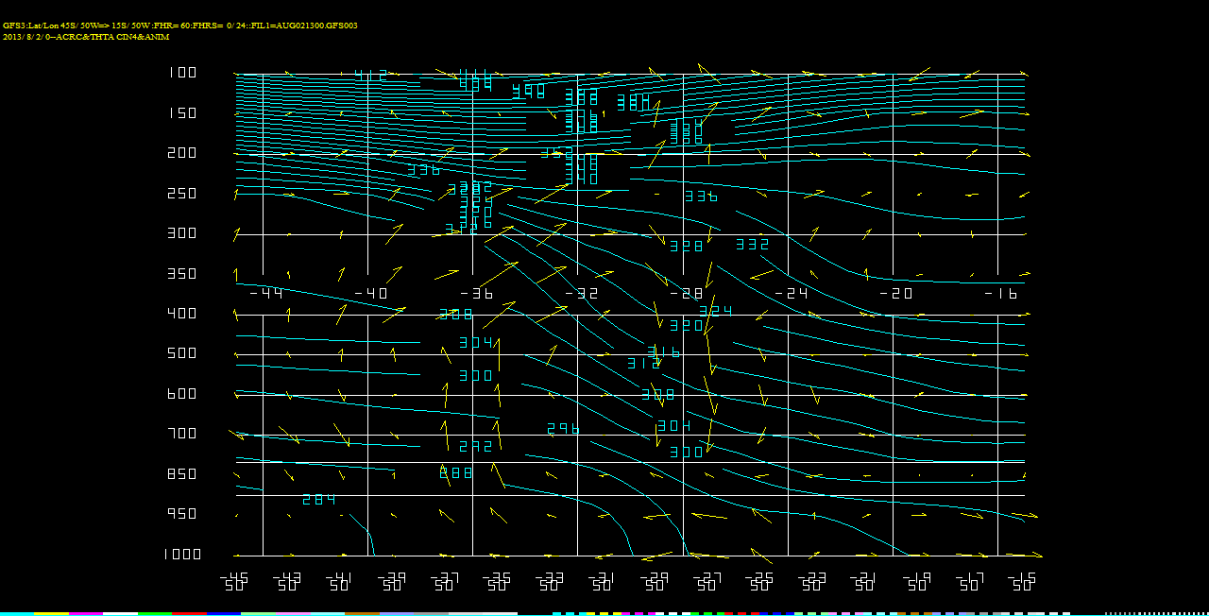
Circulación Ageo. Indirecta (HS)
Aire
Frío
Aire
Cálido
Notes:
Con el aire calido a la derecha de la imagen, y el aire frió a la izquierda, la circulación ageostrófica nos muestra el aire calido descendiendo mientras que el aire frió, a la izquierda, esta ascendiendo. Esto es una circulación directa, la cual favorece la frontogénesis/fortalecimiento del gradiente horizontal de temperatura.

Slide 14
Impacto de las Circulaciones Transversales Ageostróficas en un JS
Circulación Ageostrófica Indirecta: Aprieta el gradiente horizontal de temperatura y favorece la frontogénesis y/o ciclogénesis.
Circulación Ageostrófica Directa: Debilita el gradiente horizontal de temperatura y favorece la frontolísis.

Slide 15
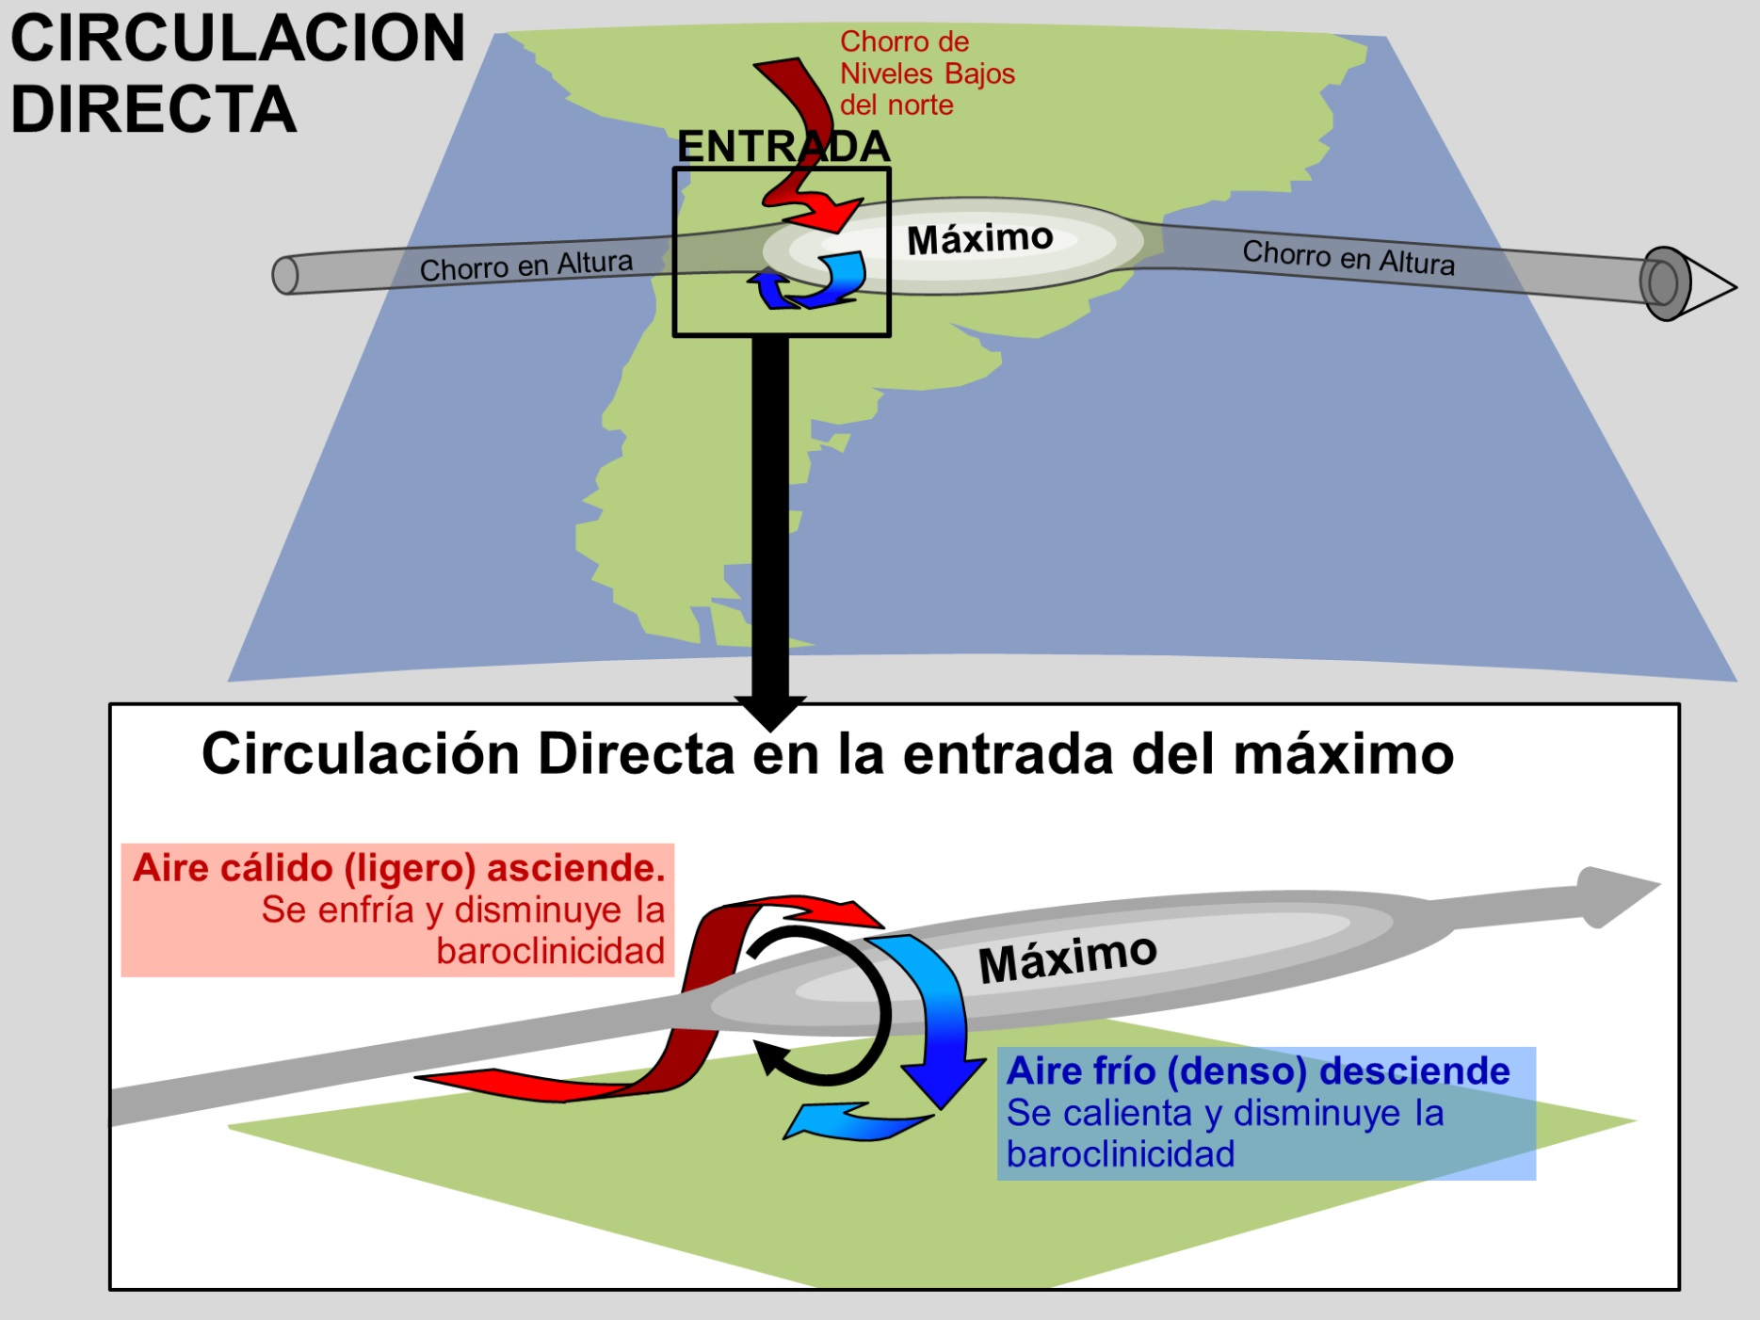
Circulación Directa
Impacto de la circulación ageostrófica directa: Debilita el gradiente horizontal de temperatura y favorece la frontolísis.

Slide 16
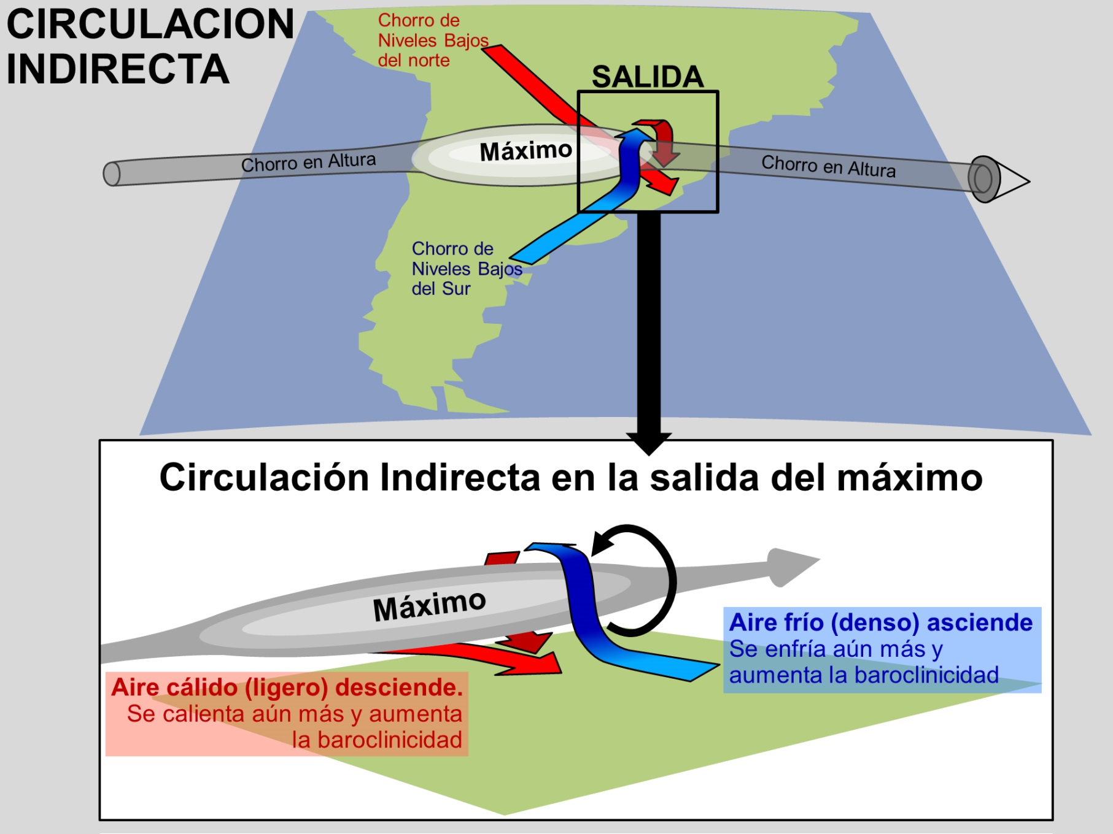
Impacto de la Circulación Ageostrófica Indirecta: Aprieta el gradiente horizontal de temperatura y favorece la frontogénesis y/o ciclogénesis. Cuando hay jets de capas bajas, esta tiende a favorecer la intensificación de la corriente de bajo nivel.

Slide 17
Relación entre Frentes y Jets
Frentes en superficie se asocian a jets polares.
El Jet Subtropical no se asocia a frentes en superficie:
Cuando un frente polar se desplaza por debajo de un jet subtropical, o el jet se propaga sobre un frente en superficie, vamos a ver una interacción entre el jet y el frente en superficie.
La circulación indirecta en la salida del jet, es suficiente para mantener/sustentar el gradiente horizontal de temperatura. Puede ser tal que restablezca la baroclinicidad del frente.
De igual manera, en la entrada del jet, según se propaga sobre el frente, la circulación ageostrófica directa debilitara el gradiente, induciendo frontolísis.

Slide 18
Propagación del Jet
En una escala global los jets se propagan de oeste al este, tanto en el hemisferio norte como en el hemisferio sur.
¿Por qué?

Slide 19
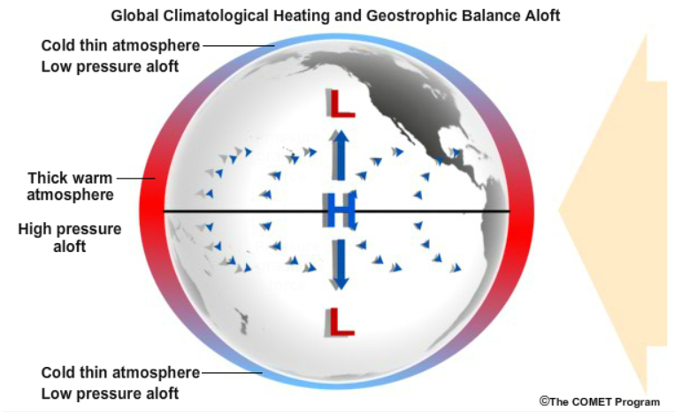
Propagación del Jet de Oeste a Este
Exceso de calor en los trópicos/déficit en los polos.
Resultando en un gradiente de presión el cual fuerza transporte de aire en altura del ecuador a los polos.
El efecto de Coriolis lo obliga a girar hacia el este

Slide 20
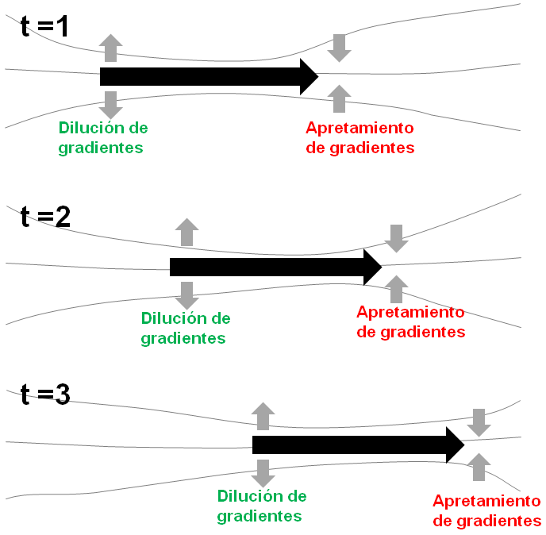
Propagación del JS
El tener frontólisis en la región de entrada y frontogénesis en la salida genera propagación del jet según se modulan los gradientes:
Los jets se propagan de oeste
a este a gran escala.
Se produce ciclogénesis
explosiva en la región de
salida.

Slide 21
¿Qué sucede con las áreas de divergencia/convergencia cuando tenemos jets curveados?

Slide 22
Jet en Curvatura Ciclónica (HS)
Se pierde la certeza en la región convexa del jet.
?
?
Max
Convergencia
Divergencia
Notes:
Adaptado de Beebe and Bates 1955

Slide 23
Jet en Curvatura Anticiclónica (HS)
Se pierde la certeza en la región convexa del jet.
Divergencia
Convergencia
Max
?
?
Notes:
Adaptado de Beebe and Bates 1955

Slide 24
Jets Acoplados

Slide 25
Jets Acoplados
Jets acoplados implica que las regiones de divergencia o convergencia de dos jets están en fase.
Al acoplarse, las regiones de divergencia o convergencia tienden a intensificarse y expandirse horizontalmente.

Slide 26
Jets Acoplados
Acoplados en Lado Convergente
Acoplados en Lado Divergente
Div
Con
Div
Con
Div
Con
Div
Div
Con
Con
Div
Con
Div
Esta es condición ideal para subsidencia a gran escala.
Esta es condición ideal para fuerte convección y posible ciclogénesis.

Slide 27
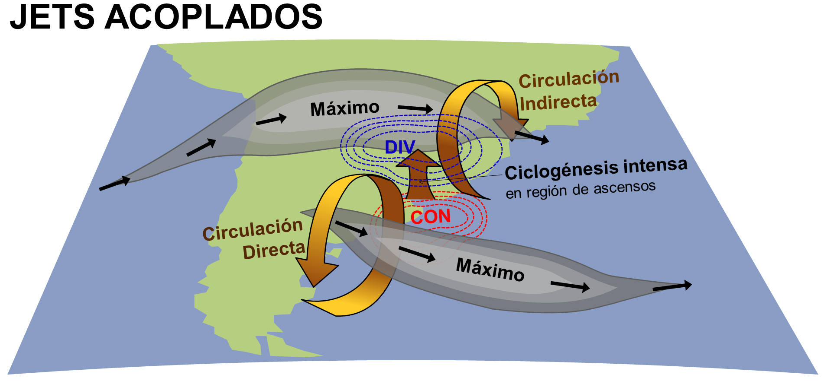
Modelo Conceptual de Jets Acoplados en su Lado Divergente (HS)
Gran porciento de los eventos extremos, con lluvias fuertes y/o tiempo severo, se presentan bajo condiciones de jets acoplados.

Slide 28
Intensidad del Jet
Viento Geostrófico

Slide 29
Viento Total: Súper/Sub Ageostrófico
El viento total (V) es la suma de su componente geostrófica (Vgeo) y la componente ageostrófica (Vageo).
V=Vgeo + Vageo
En una cresta/dorsal, la componente geostrófica y ageostrófica apuntan a la misma dirección.
Suma de vectores y viento es Supergeostrófico.
En una vaguada, la componente geostrófica y ageostrófica apuntan en direcciones opuestas
Sustracción vectorial y viento total es Subgeostrófico

Slide 30
Vaguada
Viento Subgeostrófico

Slide 31
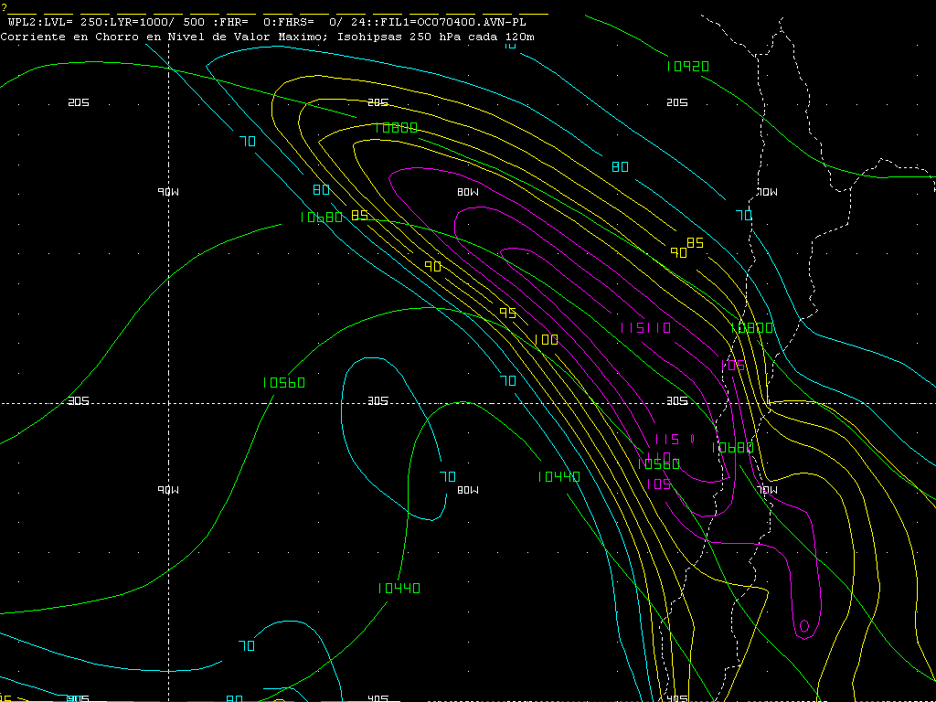
Vaguada: Viento Subgeostrófico
Notes:
Iniciando con el análisis de isotacas e isohipsas, y mirando la distribución de los vientos en la periferia de una vaguada, en este ejemplo nos encontramos con un máximo de viento de unos 115Kt llegando a las costas de Chile.
Vamos a ver que efecto tiene y como se comportan las componentes del viento según rotan alrededor de esta vaguada.

Slide 32
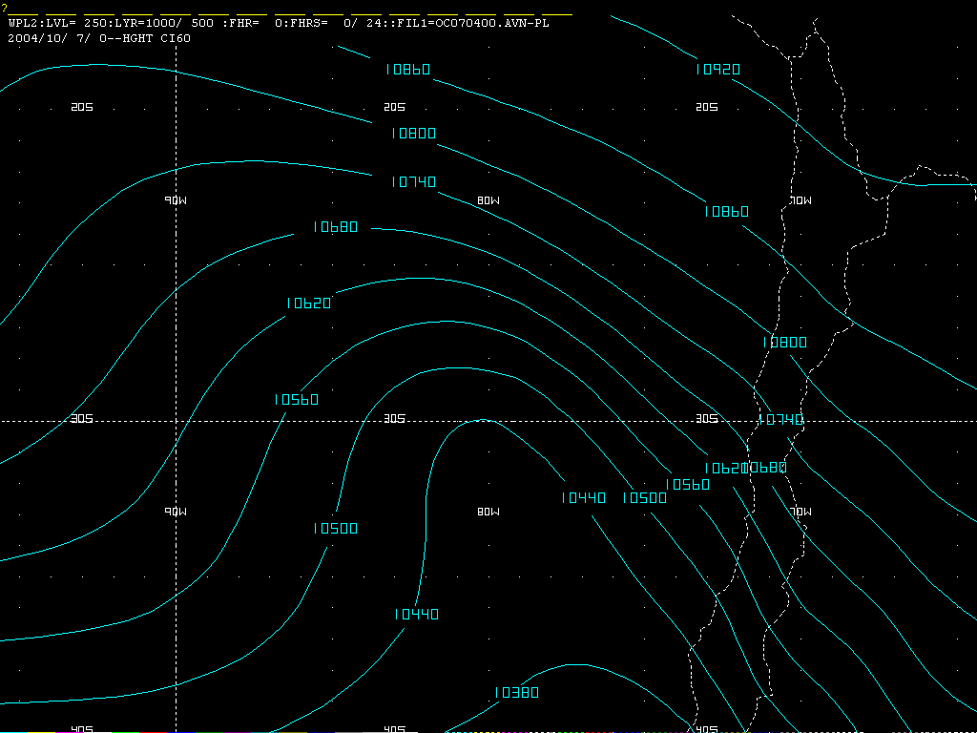
Vaguada

Slide 33
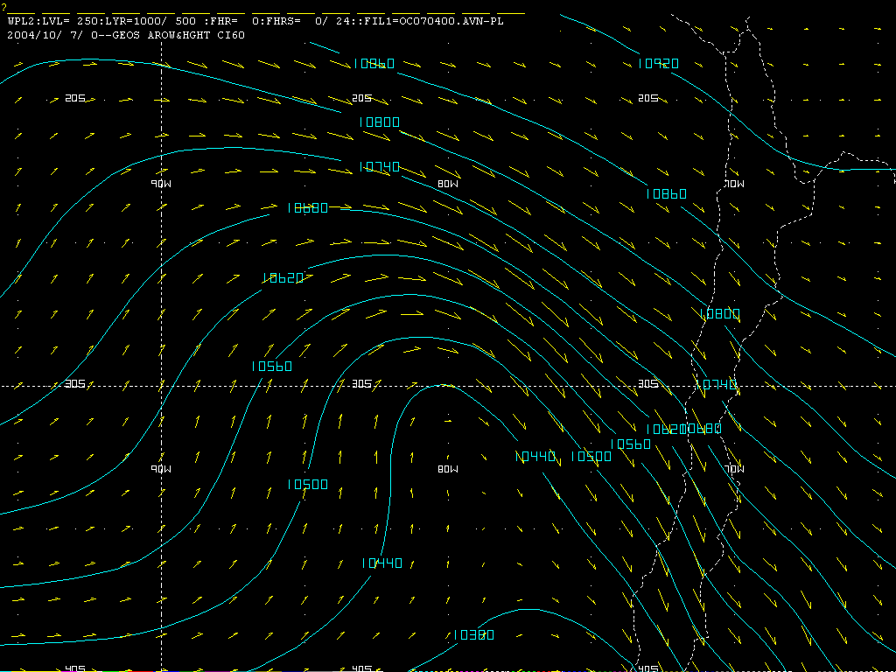
Vaguada: Componente Geostrófica
Vgeo

Slide 34
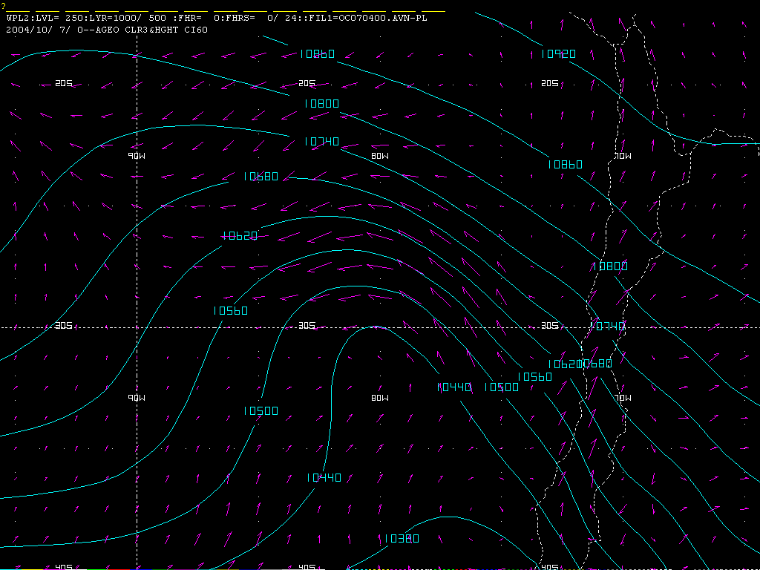
Vaguada: Componente Ageostrófica
Vageo

Slide 35
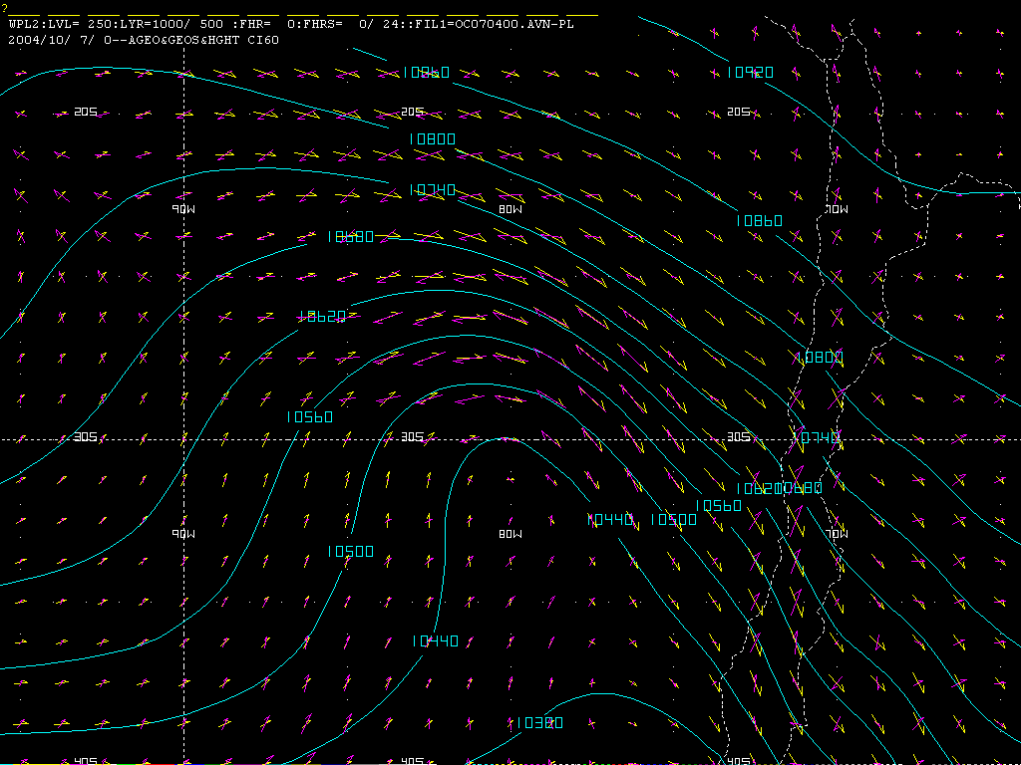
Vaguada: Viento Subgeostrófico
Notes:
1. Primero vemos las isohipsas del nivel de 250 hPa, las que utilizamos para establecer la vaguada.
Vemos las isohipsas con la componente geostrofica del viento, en formato vectorial y marcado con flechas amarillas. Recuerde que este es la componente no divergente del viento total.
Ahora tenemos las isohipsas con la componente ageostrófica del viento, en formato vectorial y marcado con flechas moradas. Recuerde que este es el componente divergente/convergente del viento total.
Si sobreponemos el componente geostrofico y el ageostrofico, vemos que en el eje de la vaguada el ageostrofico apunta en dirección opuesta al geostrofico. Esto resulta en una resta de vectores.

Slide 36
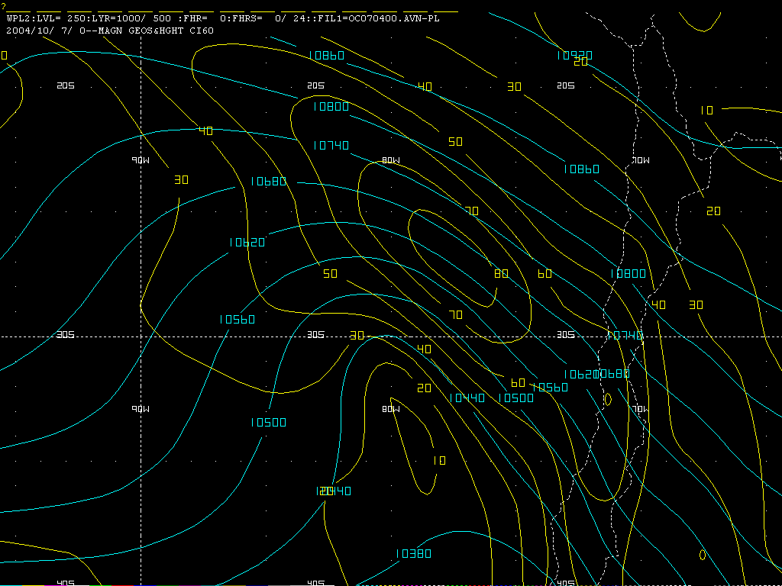
Magnitud Componente Geostrófica
Vgeo
Notes:
Isohipsas con isotacas del viento geostrofico en amarillo (m/s)
Isohipsas con isotacas del viento ageostrofico en morado (m/s)
Isohipsas con isotacas del viento total en verde (m/s)
Note que el geostrofico tenia vientos de 80 m/s en la periferia de la vaguada, y que el ageostrofico tenia unos 30 m/s. La suma (resta) de los vectores, nos resulta en un viento total de unos 50 m/s. En este caso, el viento esta comportándose subageostrofico.

Slide 37
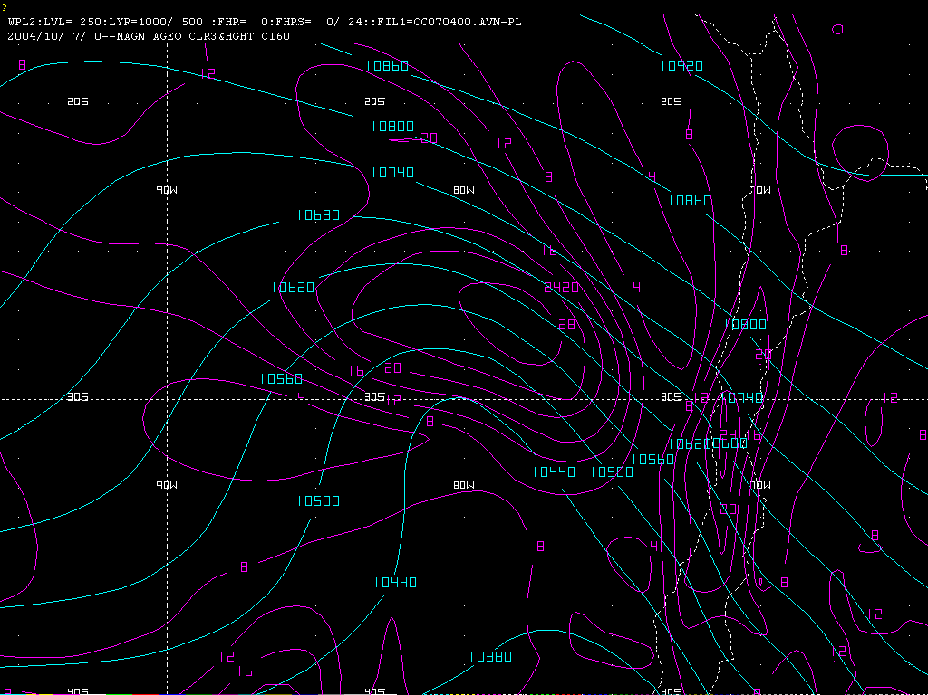
Magnitud Componente Ageostrófica
Vageo

Slide 38
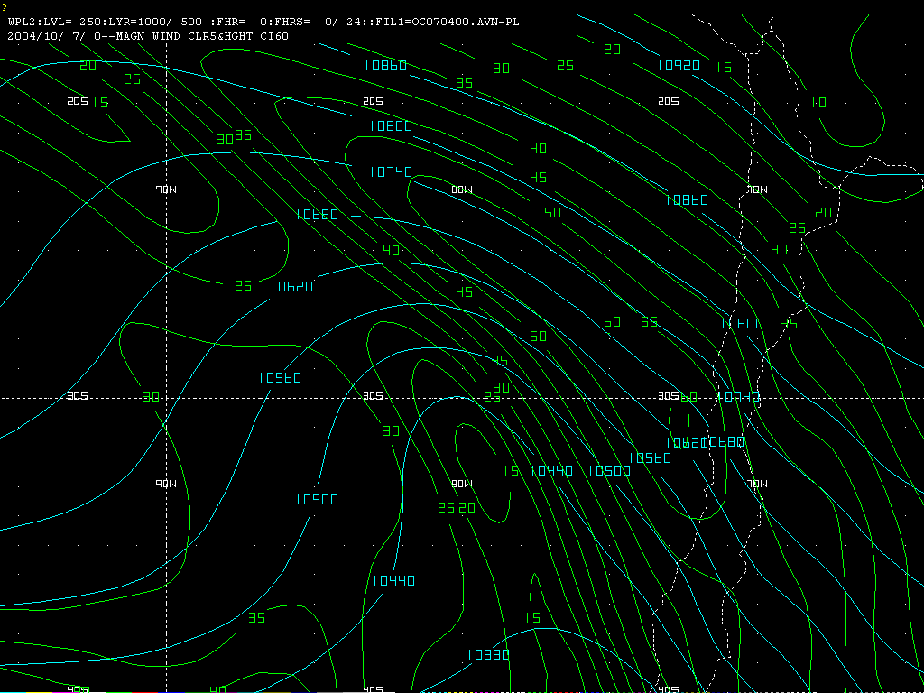
Magnitud del Viento Total

Slide 39
Cresta / Dorsal
H
Viento Supergeostrófico

Slide 40
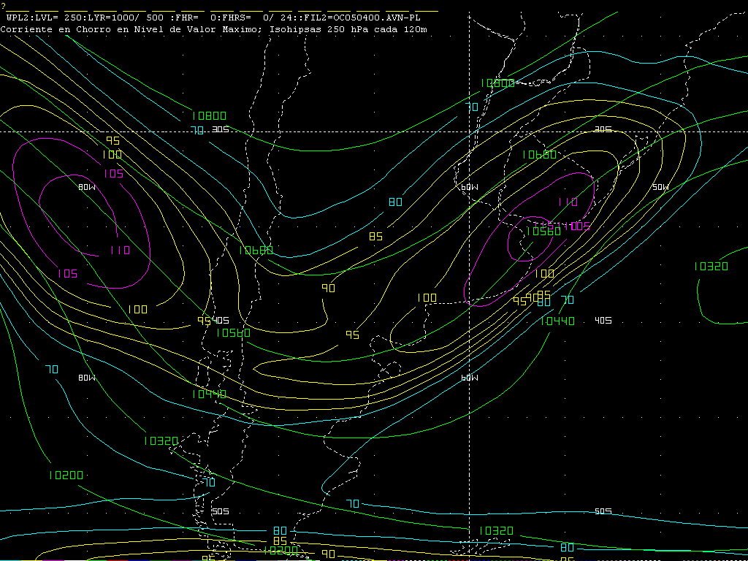
Dorsal: Viento Supergeostrófico
Notes:
Iniciando con el análisis de isotacas e isohipsas, y mirando la distribución de los vientos en la periferia de una dorsal, en este ejemplo nos encontramos con un máximo de viento de unos 110Kt llegando a las costas de Chile, mientras que uno de 115Kt esta saliendo sobre Rió de la Plata.
Vamos a ver que efecto tiene y como se comportan las componentes del viento según rotan alrededor de esta dorsal.

Slide 41
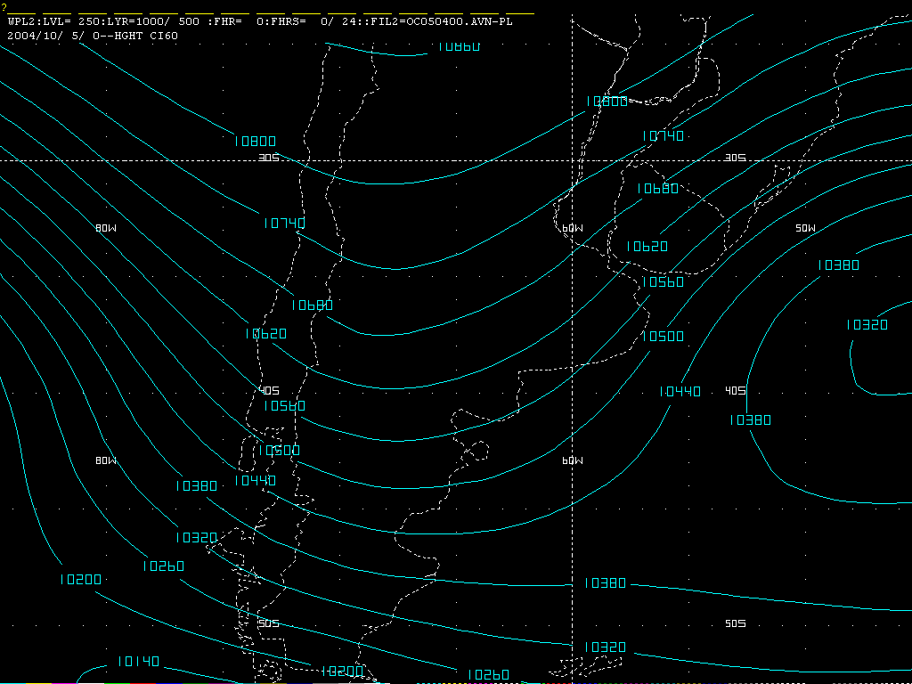
Dorsal: Hemisferio Sur

Slide 42
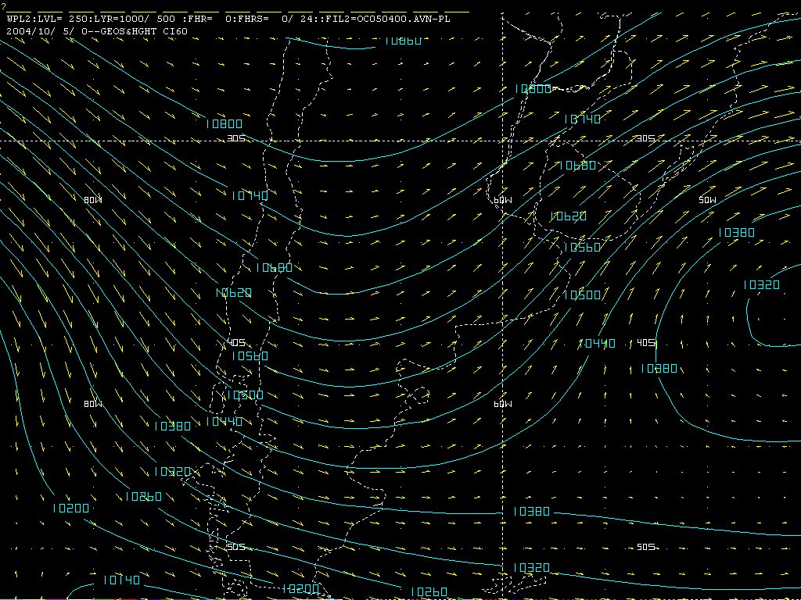
Dorsal: Componente Geostrófica
Vgeo
Notes:
1. Primero vemos las isohipsas del nivel de 250 hPa, las que utilizamos para establecer la dorsal continental.
Vemos las isohipsas con la componente geostrofica del viento, en formato vectorial y marcado con flechas amarillas. Recuerde que este es la componente no divergente del viento total.
Ahora tenemos las isohipsas con la componente ageostrófica del viento, en formato vectorial y marcado con flechas moradas. Recuerde que este es el componente divergente/convergente del viento total.
Si sobreponemos el componente geostrofico y el ageostrofico, vemos que en el eje de la dorsal el componente ageostrofico apunta en la misma dirección que el geostrofico. Esto resulta en una suma de vectores.

Slide 43
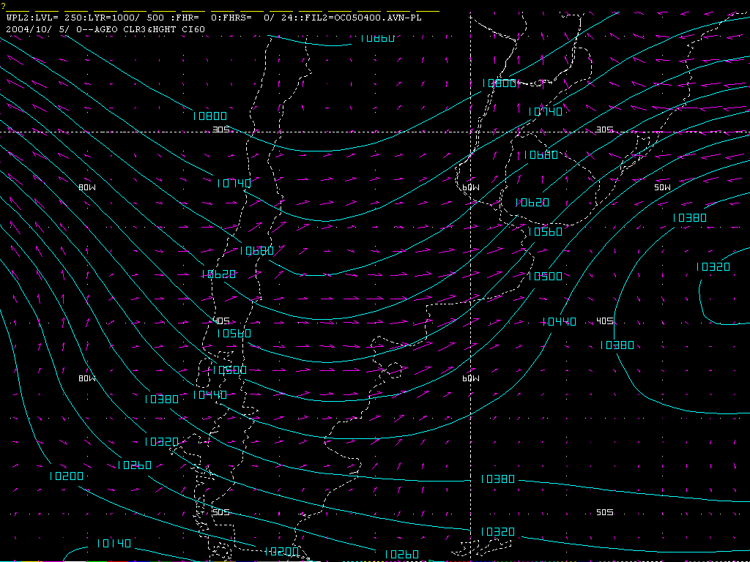
Dorsal: Componente Ageostrófica
Vageo

Slide 44
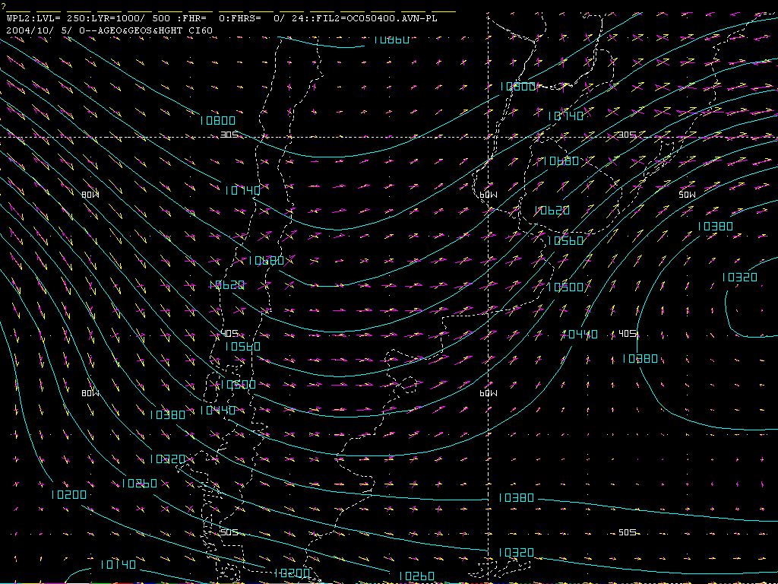
Dorsal: Viento Total

Slide 45
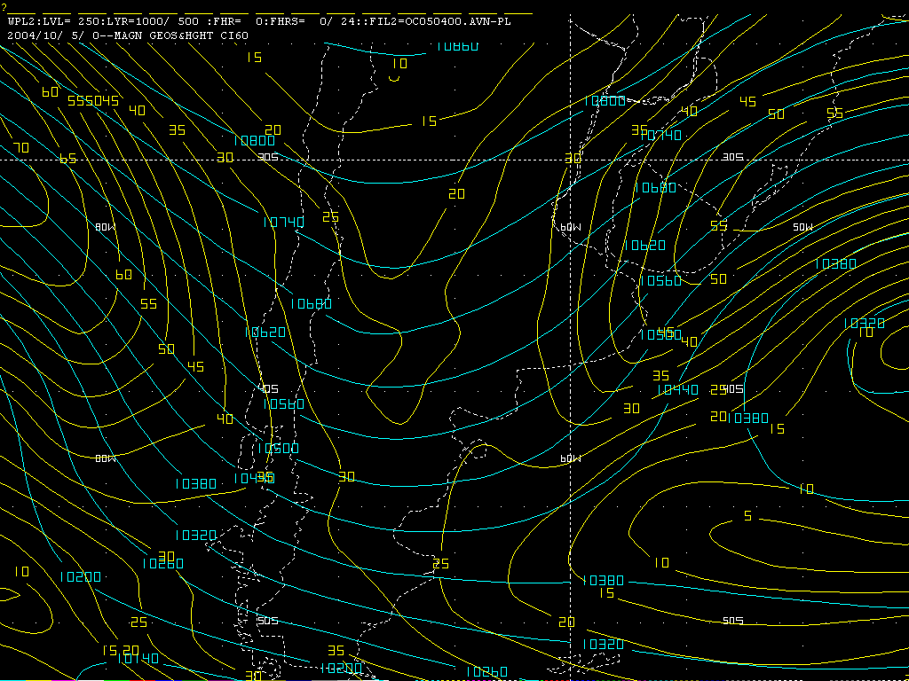
Magnitud Componente Geostrófica
Vgeo
Notes:
Isohipsas con isotacas del viento geostrofico en amarillo (m/s)
Isohipsas con isotacas del viento ageostrofico en morado (m/s)
Isohipsas con isotacas del viento total en verde (m/s)
Note que el geostrofico tenia vientos de unos 50-70 m/s en la periferia de la dorsal, y el ageostrofico unos 10-20m/s. La suma de estos vectores, nos resulta en un viento total de unos 50 m/s en la periferia de la dorsal. En este caso, el viento esta comportándose subperageostrofico.

Slide 46
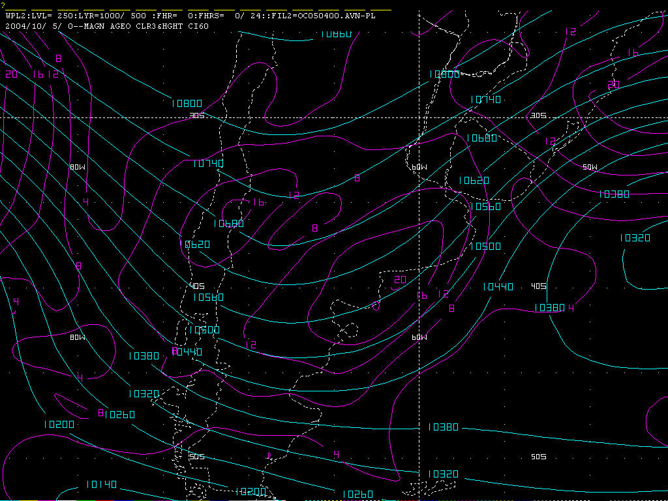
Magnitud Componente Ageostrófica
Vageo

Slide 47
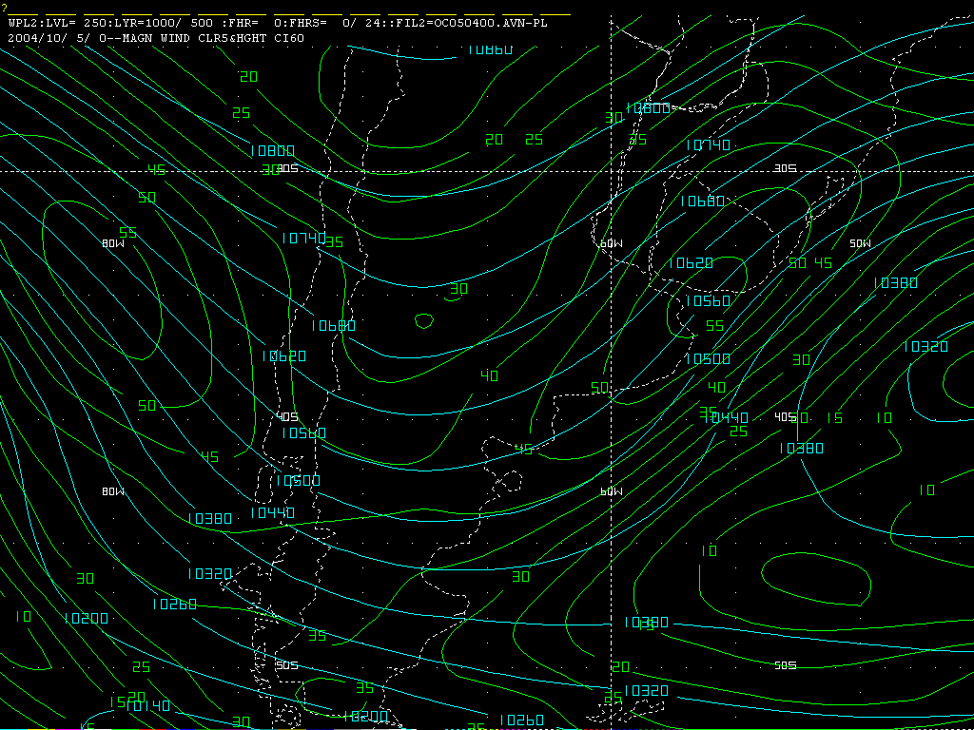
Magnitud Viento Total

Slide 48
Análisis de los Jets
Subjetivo y Objetivo

Slide 49
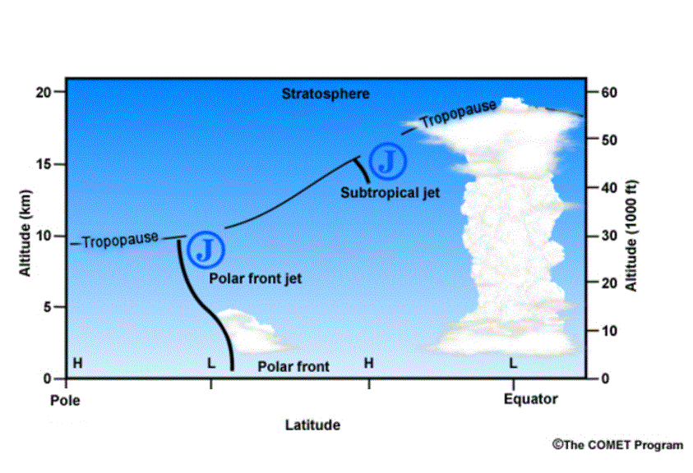
Análisis de los Jets

Slide 50
Análisis Subjetivo de las Corrientes en Chorro en los 250 hPa/FL340
Jet Subtropical: 10,560 mgp o mas
Jet Polar Norte: 10,200-10,440 mgp
Jet Polar Sur: 10,080 mgp o menos
Por convenio internacional, en las cartas de tiempo significante, el análisis de los jets se realiza para el nivel de vuelo FL340
Notes:
Este rango subjetivo fue establecido por el personal del Aviación Weather Center del NCEP.

Slide 51
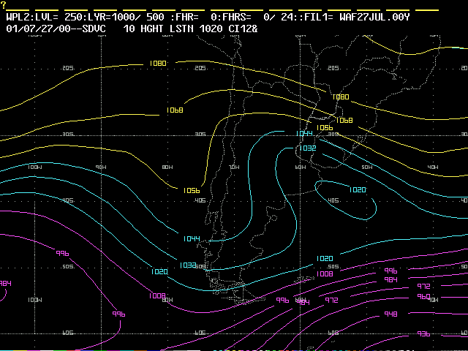
Análisis Subjetivo
Jet Subtropical
Jet Polar Norte
Jet Polar Sur
Notes:
Técnica para el análisis subjetivo en los 250 hPa:
Jet Subtropical: 10,560 mgp o mas (amarillo)
Jet Polar Norte: 10,200-10,440 mgp (azul celeste)
Jet Polar Sur: 10,080 mgp o menos (morado)

Slide 52
Limitantes del Análisis Subjetivo
Asume que la altura/nivel del jet es constante entre temporadas
No toma en consideración la variabilidad entre los patrones de invierno y verano
Jets en verano mas altos que en invierno
Asume que los Jets están al mismo nivel geopotencial

Slide 53
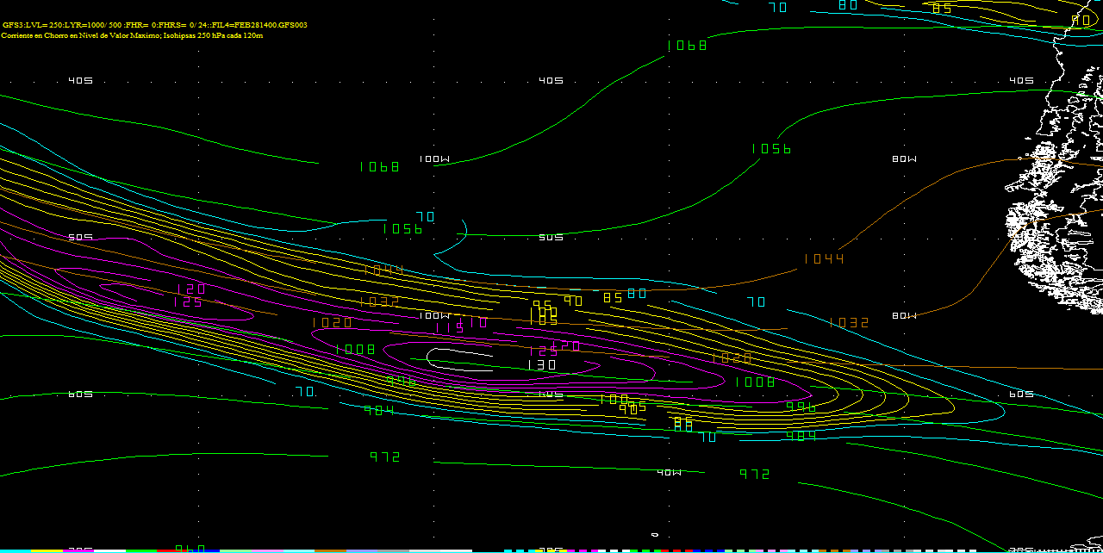
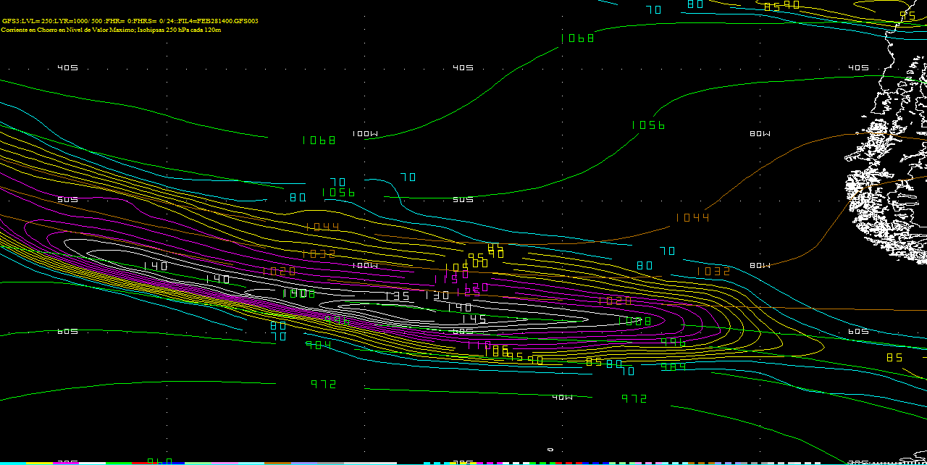
Análisis en 250 hPa vs. Nivel Máximo
Isotacas en 250 hPa
Análisis de 250 hPa muestra viento máximo en nivel de 130kt.
X
Isotacas de Viento Máximo
Análisis de MAXW muestra viento máximo en la columna de 145kt.
X

Slide 54
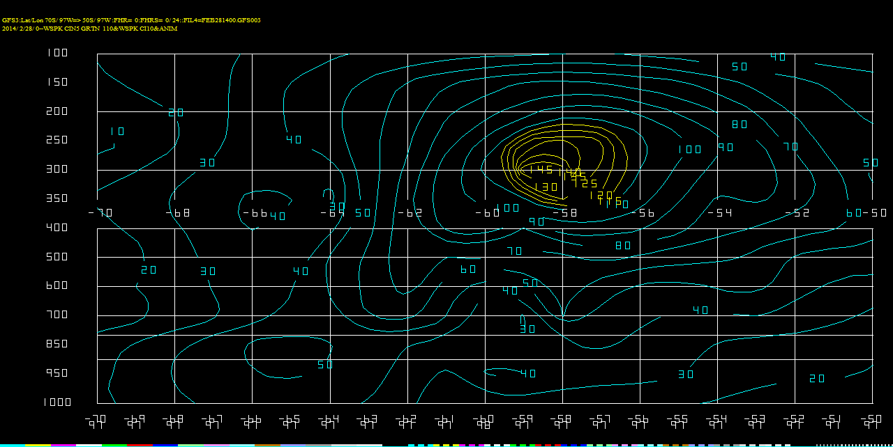
Corte Transversal del Jet
Viento Max. en 250 hPa es 130kt
jets
Viento Max. en 300 hPa es 130kt
Si el meteorólogo mira un solo nivel en su análisis del viento va a subestimar la intensidad y sobrestimar el nivel del jet.

Slide 55
¿Por qué un piloto quiere saber en nivel y la intensidad del viento máximo?
Viento de cola favorable: Ahorra combustible, empresa gana

Slide 56
¿Por qué un piloto quiere saber en nivel y la intensidad del viento máximo?
Viento de frente: Mayor consumo de combustible, empresa pierde

Slide 57
Análisis Vertical
Análisis Objetivo
Temperatura Potencial
Notes:
En la pasada década de los 90, avances en la ciencia de computadoras y progreso en la tecnología computacional nos ha dado acceso a herramientas que antes se limitaban a personal investigador/académico. Estos avances incluyen la capacidad de hacer trazos verticales para disertar los datos. En el trazo vertical, nosotros ahora podemos hacer análisis objetivo de los datos, en lugar de simplemente limitarnos a un análisis subjetivo como sugiere la evaluación de contornos geopotenciales.

Slide 58
Análisis Objetivo Aplicando la Temperatura Potencial
Jet Subtropical: 340-360K
Jet Polar Norte: 325-340K
Jet Polar Sur: 310-325K
¿Qué cuan aplicable es esto a los análisis en el hemisferio norte?
Notes:
En el Hemisferio Sur, a consecuencia de la prevalecía de masas de característica marítima, el rango de temperatura que separa los diferentes Jets, tiene una separación de unos 10-15 grados K. En el Hemisferio Norte, donde hay masas marítimas y continentales, la diferencia entre los Jets es mas marcada, con temperaturas de 15-20 grados separando los Jets.
En el rango de temperaturas dado, las temperaturas mas baja se tienden a ver durante los meses de invierno, mientras que las temperaturas mas alta, se ven durante los meses de verano.
Algo mas que vemos en los meses de verano, en contraste con el invierno, es que el Jet Polar Sur casi desaparece en las cartas analizadas.

Slide 59
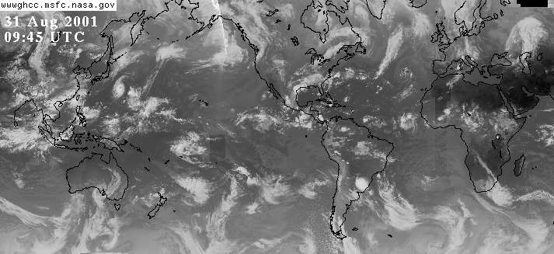
Mosaico Global (IR)
En el hemisferio norte, con la masa continental concentrándose hacia los polos, hay mayor incidencia de masas de tipo continental.
En el hemisferio sur, con la masa continental concentrándose en los trópicos, prevalecen las masas de aire de características marítimas.
Notes:
El mosaico global de las imágenes IR se utiliza aquí para recalcar la distribución de masas de tierra y agua en el globo.
Como es claramente evidente en la imagen de satélite, en el hemisferio norte la distribución de masa terrestre/continentales mas bien se concentran hacia el polo. Esto favorece la combinación/generación de masas polares/árticas de características que tanto pueden ser marítimas como continentales, y también podemos tener masas de características tropicales.
En el hemisferio sur vemos lo opuesto, donde la masa terrestre mas bien se concentra hacia el ecuador y alejado del polo. A resultado de esto, la mayoría de las masas de aire que se mueven sobre tierra, tienden a tener características marítimas. La fuente principal de humedad (agua) tropical en Sur América es la Selva Amazónica, esto es el equivalente del Golfo de México en Norte América.

Slide 60
Diferencias entre los hemisferios
Al prevalecer las masas continentales, mas frías y secas, en el hemisferio norte la temperatura de los jets del hemisferio norte son mas bajas que en el hemisferio sur.
Masas marítimas mas cálidas
Hemisferio norte jets mas fríos y bajos
Hemisferio sur los jets mas cálidos y altos

Slide 61
Análisis de los Jets HS vs. HN
El JS Polar Norte es el equivalente del Jet Polar en el Hemisferio Norte.
La rama Sur del JS Polar es el equivalente de JS Ártico en el Hemisferio Norte.
Sin embargo, la región de domino del JS Ártico se identifica con masas continentales y el JS Polar Sur en Sudamérica se asocia con masas marítimas.
No es frecuente observar masas de aire Antártico con características continentales. Las pocas veces que se observan, ocurre en invierno tendiendo a modificarse rápidamente debido a los procesos de intercambio calórico con los niveles bajos.

Slide 62
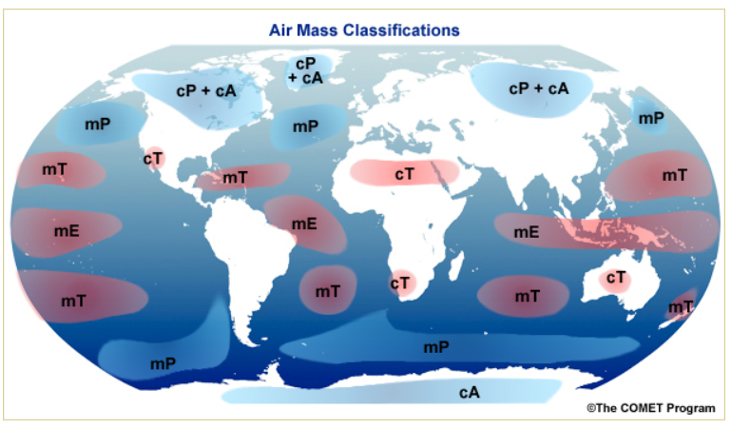
Contraste de Masas Polares y Tropicales

Slide 63
Evaluando el Perfil Vertical de la Temperatura Potencial de un Jet
100
200
250
300
600
1000
Estratosfera
Tropopausa
X
Temperatura y
Nivel del JS
Presión
Troposfera
Frente
S
N

Slide 64
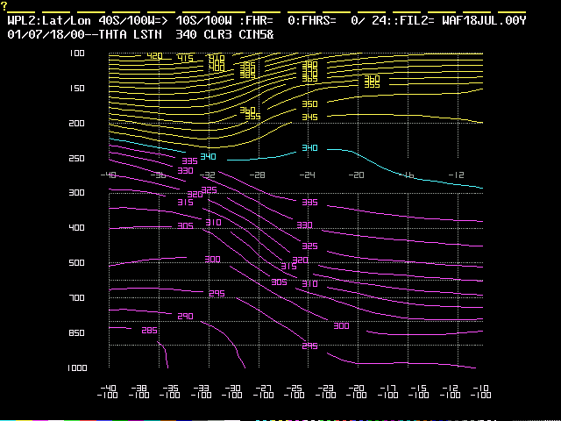
Jet Subtropical Ɵ=340K
X
Notes:
En el análisis objetivo de temperaturas potenciales, como aquí visto, en un corte transversal, podemos ver como se dobla/hunde la Tropopausa en la vecindad del Jet Subtropical (isotermas amarillas). El Jet tiene una temperatura central de 340K, aquí visto en color azul celeste.

Slide 65
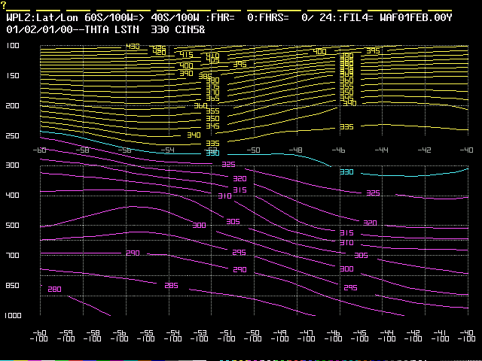
Jet Polar Norte Ɵ=330K
X
Notes:
En el análisis objetivo de temperaturas potenciales, como aquí visto, en un corte transversal, podemos ver como se dobla/hunde la Tropopausa en la vecindad del Jet Polar Norte (isotermas amarillas). El Jet tiene una temperatura central de 330K, aquí visto en color azul celeste.

Slide 66
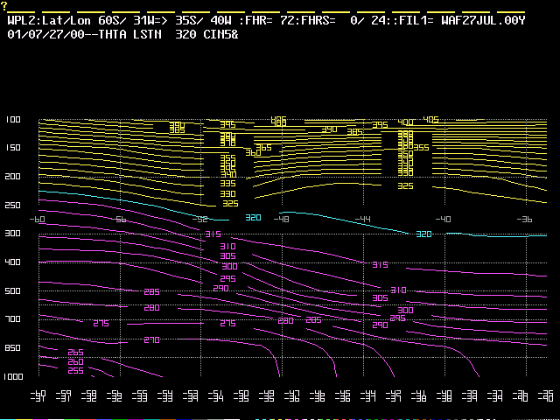
Jet Polar Sur Ɵ=320K
X
Notes:
En el análisis objetivo de temperaturas potenciales, como aquí visto, en un corte transversal, podemos ver como se dobla/hunde la Tropopausa en la vecindad del Jet Polar Sur (isotermas amarillas). El Jet tiene una temperatura central de 320K, aquí visto en color azul celeste.

Slide 67
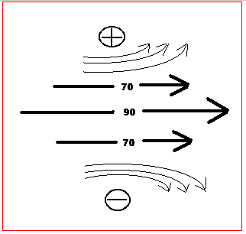
Generación de Vorticidad por Cizalla Horizontal del Viento “Vorticidad Relativa”
0
0
Notes:
En un flujo laminar/zonal, donde tenemos una región de vientos máximos, y la intensidad del viento disminuye en la periferia, siempre va a haber una tendencia a producirse torbellinos (como visto en la orilla de un rió caudaloso). Los torbellinos a la derecha del viento máximo van a tener una rotación negativa (dirección horaria), mientras que a la izquierda los torbellinos tendrán rotación positiva (anti-horaria).
En el Hemisferio Sur, la vorticidad relativa negativa (en el lado frió/polar del máximo de viento) es la vorticidad ciclónica. La vorticidad positiva, en el lado calido/ecuatorial del máximo de viento, es la anticiclónica. Por lo tanto a lo largo del eje, donde tenemos el máximo de vientos, la rotación va a ser 0/neutra.

Slide 68
Vorticidad Ciclónica/Anticiclónica
¿Qué determina el que la vorticidad negativa sea ciclónica y no anticiclónica en el hemisferio sur?
¿Qué determina el que la vorticidad positiva sea ciclónica y no anticiclónica en el hemisferio norte?
La dirección de rotación no hace que un vortice sea ciclónico!

Slide 69
Vorticidad Relativa Hemisferio Norte La vorticidad positiva del lado frio la hace ciclónica
Aire Frío
0
0
Aire Cálido
Notes:
En un flujo laminar/zonal, donde tenemos una región de vientos máximos, y la intensidad del viento disminuye en la periferia, siempre va a haber una tendencia a producirse torbellinos (como visto en la orilla de un rió caudaloso). Los torbellinos a la derecha del viento máximo van a tener una rotación negativa (dirección horaria), mientras que a la izquierda los torbellinos tendrán rotación positiva (anti-horaria).
En el Hemisferio Sur, la vorticidad relativa negativa (en el lado frió/polar del máximo de viento) es la vorticidad ciclónica. La vorticidad positiva, en el lado calido/ecuatorial del máximo de viento, es la anticiclónica. Por lo tanto a lo largo del eje, donde tenemos el máximo de vientos, la rotación va a ser 0/neutra.

Slide 70
Vorticidad Relativa Hemisferio Sur La vorticidad negativa del lado frio la hace ciclónica
Aire Cálido
0
0
Aire Frío
Notes:
En un flujo laminar/zonal, donde tenemos una región de vientos máximos, y la intensidad del viento disminuye en la periferia, siempre va a haber una tendencia a producirse torbellinos (como visto en la orilla de un rió caudaloso). Los torbellinos a la derecha del viento máximo van a tener una rotación negativa (dirección horaria), mientras que a la izquierda los torbellinos tendrán rotación positiva (anti-horaria).
En el Hemisferio Sur, la vorticidad relativa negativa (en el lado frió/polar del máximo de viento) es la vorticidad ciclónica. La vorticidad positiva, en el lado calido/ecuatorial del máximo de viento, es la anticiclónica. Por lo tanto a lo largo del eje, donde tenemos el máximo de vientos, la rotación va a ser 0/neutra.

Slide 71
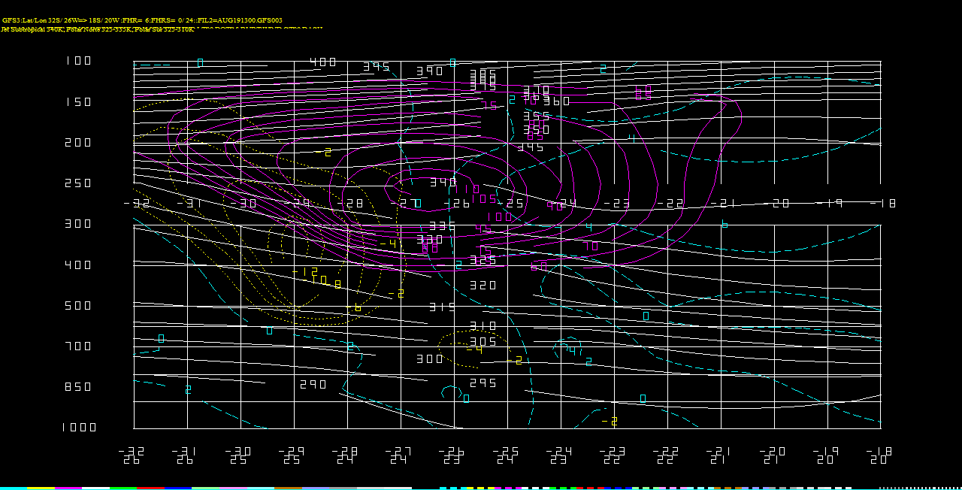
Jet Subtropical
Aire Cálido
Aire Frío
X
Ɵ=340K
STJ
N
Notes:
En este grafico:
Temperatura Potencial (grados K): Contornos Blancos
Isotacas (Kts): Contornos Morados
Vorticidad Ciclónica (negativa): Líneas punteadas y amarillas
Vorticidad Anticiclónica (positiva): Líneas entre cortadas azules
El grafico muestra un máximo de vientos en el nivel de presión de 250 hPa. El contorno de cero (0) vorticidad atraviesa este máximo. Además, podemos ver una temperatura de unos 340K que se asocia con este máximo. Esta temperatura es consistente con lo visto en un Jet Subtropical.

Slide 72
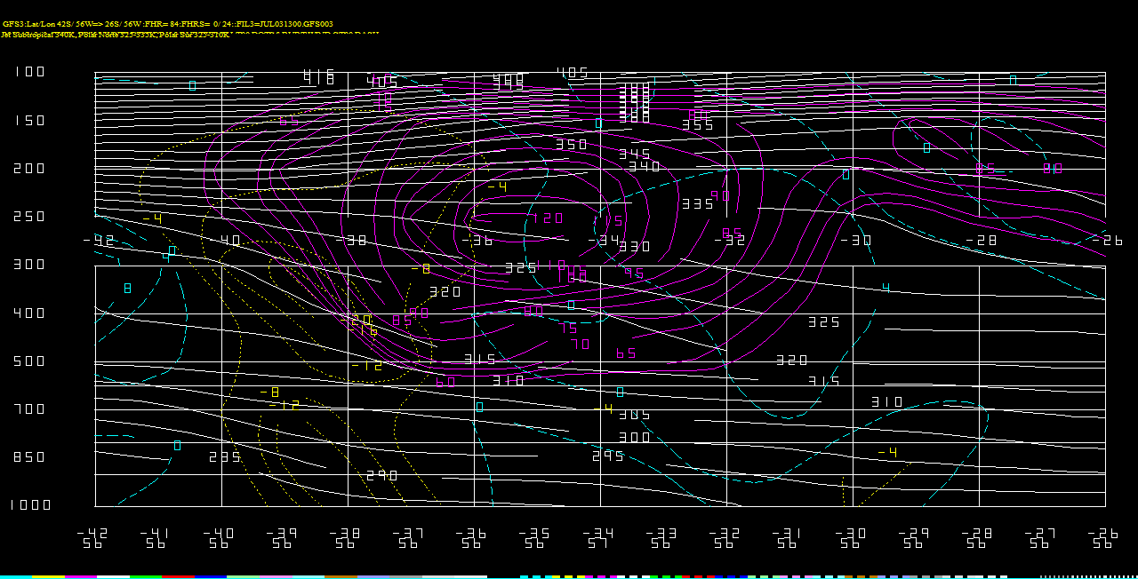
Jet Polar Norte
Aire Cálido
Ɵ=335K
X
Aire Frío
NPJ
Notes:
En este grafico:
Temperatura Potencial (grados K): Contornos Blancos
Isotacas (Kts): Contornos Morados
Vorticidad Ciclónica (negativa): Líneas punteadas y amarillas
Vorticidad Anticiclónica (positiva): Líneas entre cortadas azules
El grafico muestra un máximo de vientos en el nivel de presión de 250 hPa. El contorno de cero (0) vorticidad atraviesa este máximo. Además, podemos ver una temperatura de unos 330-333K que se asocia con este máximo. Esta temperatura es consistente con lo visto en un Jet Polar Norte.

Slide 73
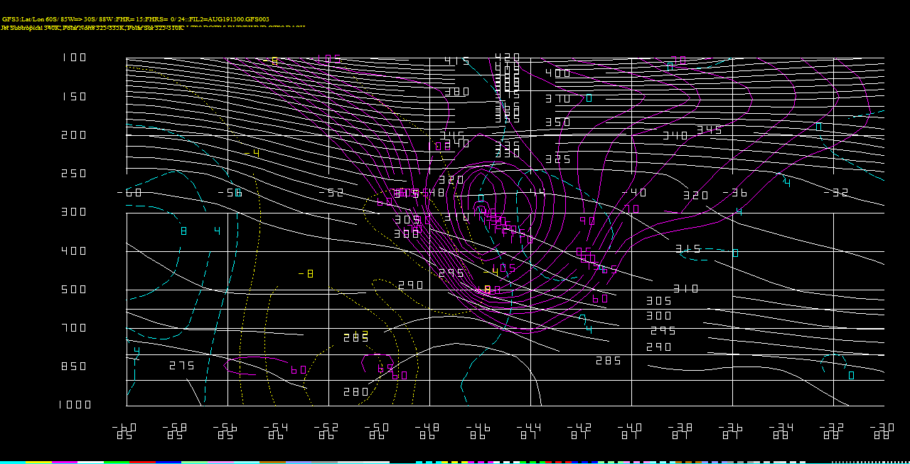
Jet Polar Sur
Ɵ=315K
X
Aire Frío
Aire Cálido
SPJ

Slide 74
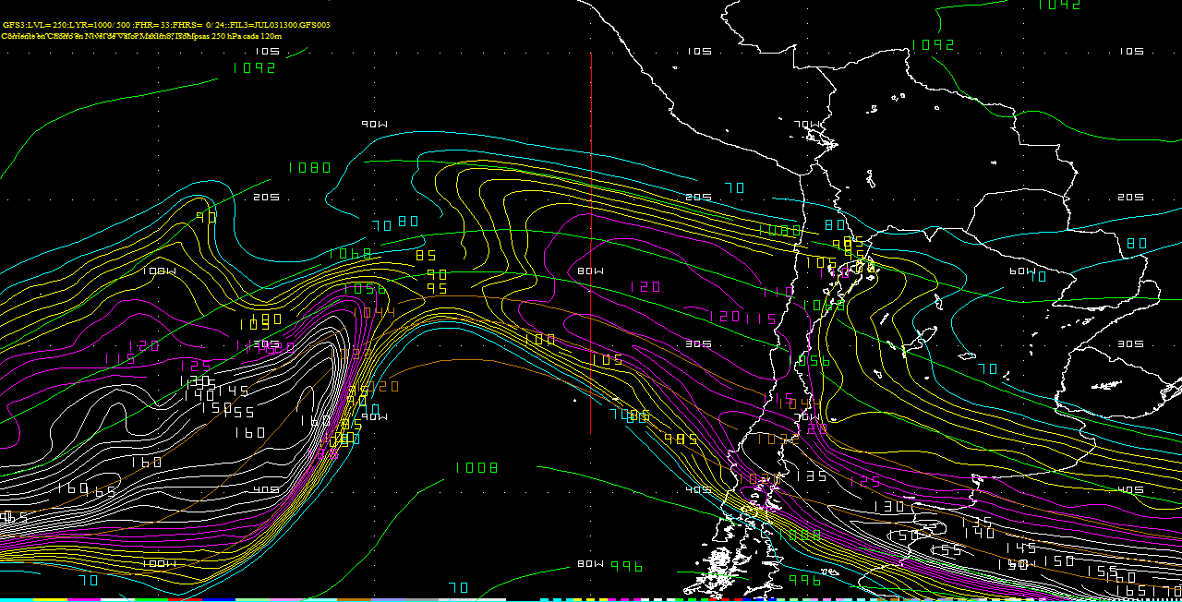
Evaluación de dos Jets
Notes:
Utilizando este grafico de las corrientes en chorro en los 250 hPa como referencia, hacemos un corte transversal en un área de vientos máximos para diagnosticar y/o determinar la característica del mismo.

Slide 75
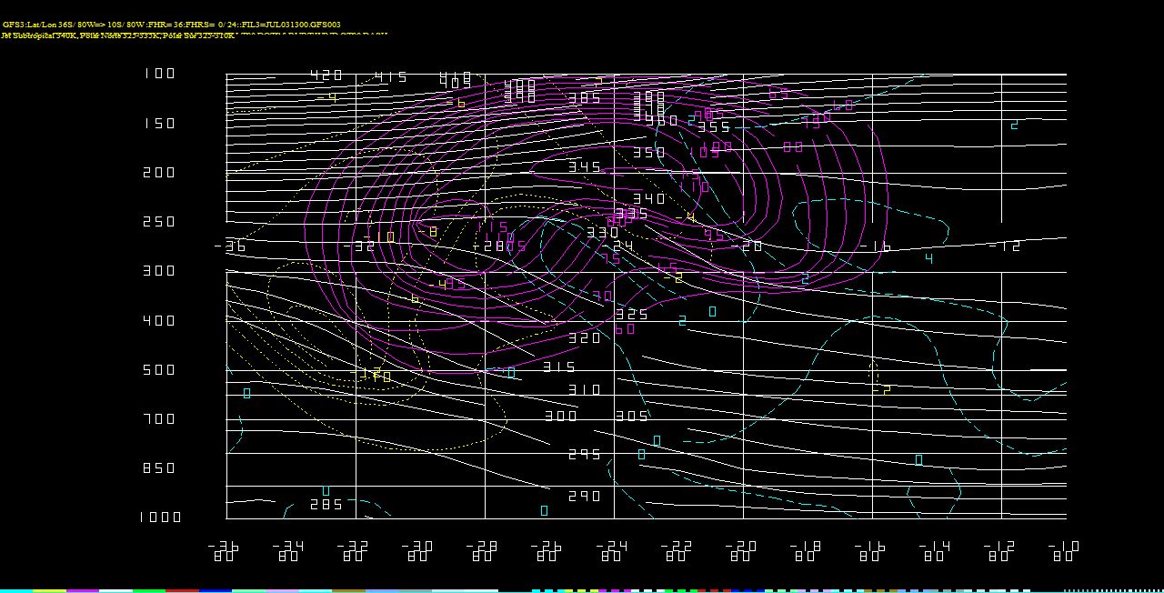
Jet Polar Norte y el Subtropical
Ɵ=345K
X
Ɵ=330K
X
STJ
NPJ
Notes:
En este grafico:
Temperatura Potencial (grados K): Contornos Blancos
Isotacas (Kts): Contornos Morados
Vorticidad Ciclónica (negativa): Líneas punteadas y amarillas
Vorticidad Anticiclónica (positiva): Líneas entre cortadas azules
Vorticidad Potencial: Contornos verdes.
En este ejemplo vemos un área amplia de vientos máximos. Evaluación de las isotermas de temperatura potencial muestra dos máximos de vientos, uno en los 330-335K que asociamos con el Jet Polar Norte (marcada en azul), y el otro en los 340K que asociamos con el Jet Subtropical.

Slide 76
Herramientas de Análisis: La Vorticidad Potencial
La vorticidad potencial es el producto de la estratificación de la atmósfera por la vorticidad absoluta.
En forma simple, energía disponible/almacenada que puede ser convertida en cinética (movimiento)
En regiones de alta rotación ciclónica, como se ven en ejes de vaguada y en el lado frío de corrientes en chorro fuerte, se ven regiones de alto valor de vorticidad potencial.
Con relación al jet, circulación ageostrófica induce la intrusión de aire estable estratosférico (alto contenido de ozono).

Slide 77
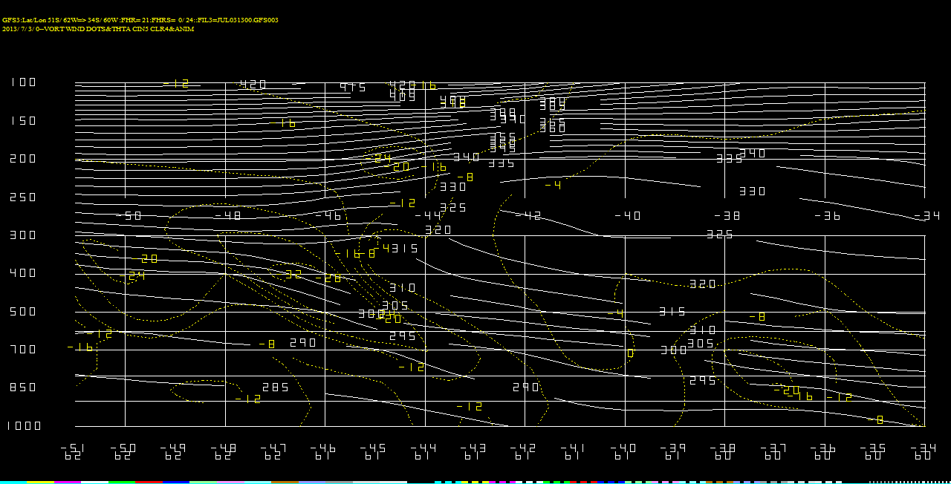
Temperatura Potencial y Vorticidad Absoluta
Estratificado
Estratificado
Estratificado
Estáticamente Inestable
Estáticamente Inestable

Slide 78
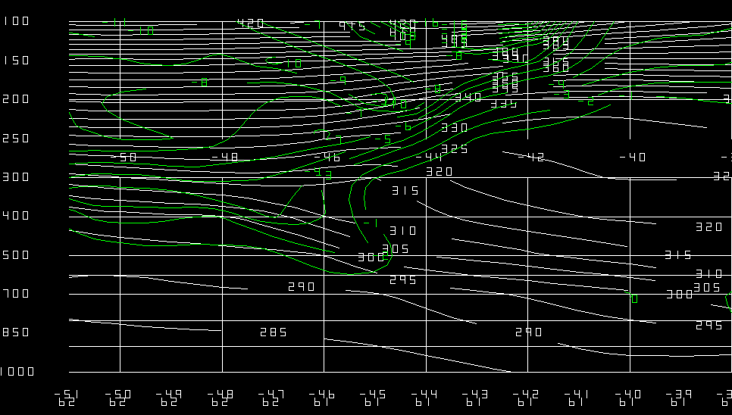
Vorticidad Potencial
Estratificado
Estratificado
Elevado contenido de ozono
Estratificado
Las barrigas de vorticidad potencial son debido a la circulación ageostrófica con relación al jet.

Slide 79
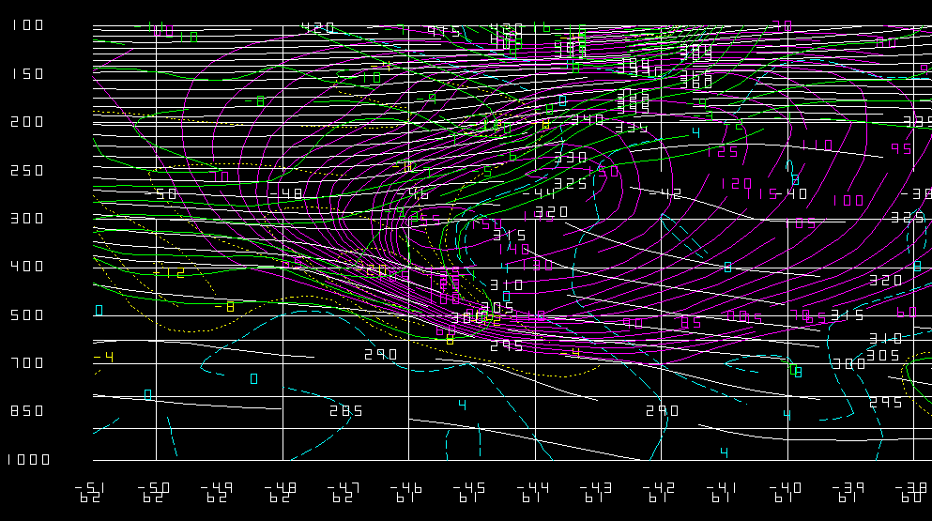
Vorticidad Potencial y Jet
??
STJ
JPN
JPS

Slide 80
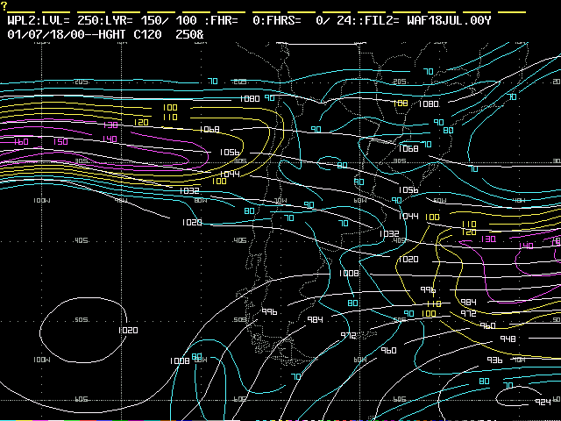
Evaluación de un Máximo de Vientos
Notes:
En este grafico:
Contornos Geopotenciales (blanco) en 250 hPa a un intervalo de 120 mgp.
Isotacas mayores de 70Kt en contornos azules, amarillos y morados.
Evaluación de un máximo de vientos en el Pacifico y acercándose al continente, visto fuera de la costa de Chile. El análisis subjetivo sugiere que este es un Jet Subtropical, con la máxima de vientos analizada a lo largo de los 10,560-10,440 mgp.

Slide 81
¿Jet Polar o Subtropical?
Ɵ=340K
Notes:
En este grafico:
Temperatura Potencial (grados K): Contornos Blancos
Isotacas (Kts): Contornos Morados
Vorticidad Ciclónica (negativa): Líneas punteadas y amarillas
Vorticidad Anticiclónica (positiva): Líneas entre cortadas azules.
El análisis objetivo y la evaluación de las isotermas confirman lo antes sugerido por el análisis subjetivo, con una temperatura de 340K claramente denotando el Jet Subtropical.

Slide 82
Jet Subtropical Contaminado o Modificado
X
X
NPJ
Note la intensa vorticidad potencial a la izquierda de la imagen. Esto es característico de una masa polar.
Notes:
En este grafico:
Temperatura Potencial (grados K): Contornos Blancos
Isotacas (Kts): Contornos Morados
Vorticidad Ciclónica (negativa): Líneas punteadas y amarillas
Vorticidad Anticiclónica (positiva): Líneas entre cortadas azules
Vorticidad Potencial: Contornos verdes
El sobreponer los contornos de Vorticidad Potencial revela una lengua pronunciada de masa estratosferica que se proyecta desde los altos hasta los medios niveles de la atmósfera (500 hPa). Esto sugiere la posibilidad de que esta masa de aire Subtropical esta siendo contaminada, o modificada en parte, por su interacción con un frente polar. Esto es bien común en Sur América.
Jet Subtropical “puros” son normalmente observados en el cinturón Tropical en el Pacifico Sur y Atlántico Norte.

Slide 83
Interpretación de Imágenes de Satélite
Análisis de Corrientes en Chorro en Imágenes de Vapor de Agua

Slide 84
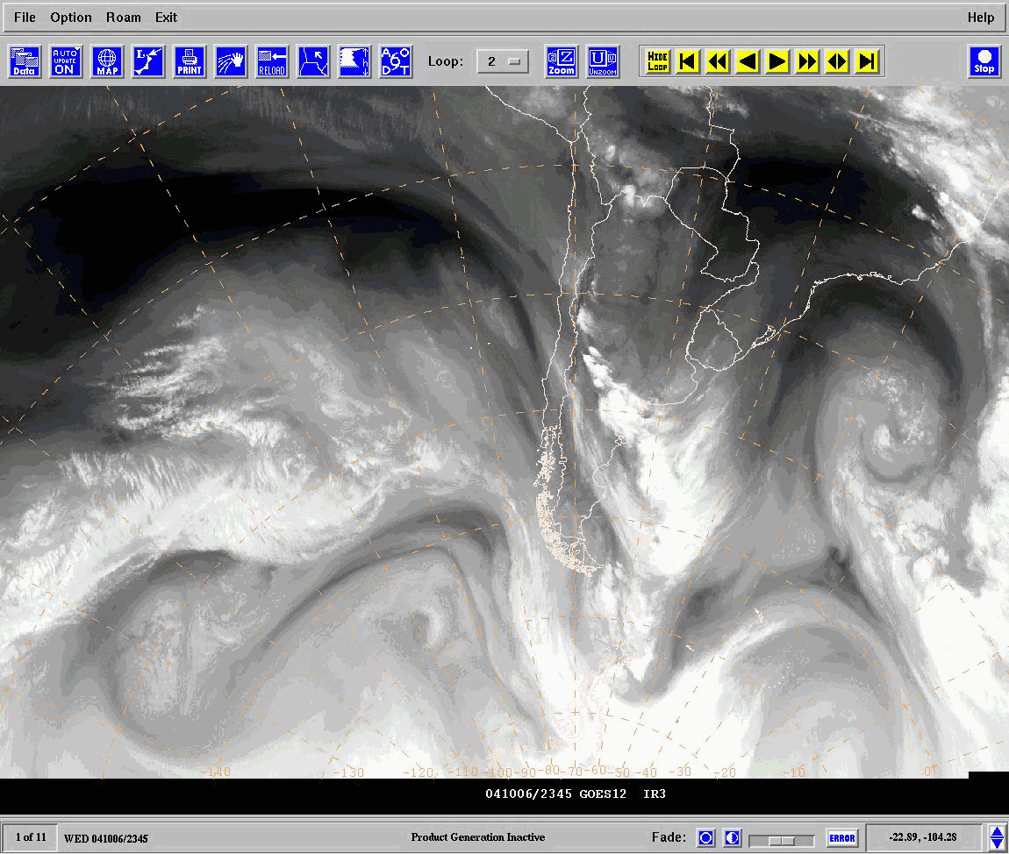
Imagen de WV
Con
Con
Div
Notes:
En la animación de las imágenes de vapor de agua, vemos un cambio de masa de aire desde el Pacifico hasta el Sur-centro del continente. Si seguimos la corriente, podemos distinguir el área de salida de la máxima de viento. En la salida derecha, podemos ver divergencia y fuerte desarrollo convectivo, mientras que en la salida izquierda, el oscurecimiento de la masa sugiere subsidencia. En la entrada derecha de esta corriente, se aprecia una amplia región de subsidencia, la cual se caracteriza por el oscurecimiento de la imagen.
Algo a notar, es que este no es un jet ideal, ya que tiene curvatura ciclónica, en cuyo caso la intensidad/presencia de las áreas de divergencia y convergencia no se acoplan al patrón de Jets ideales.

Slide 85
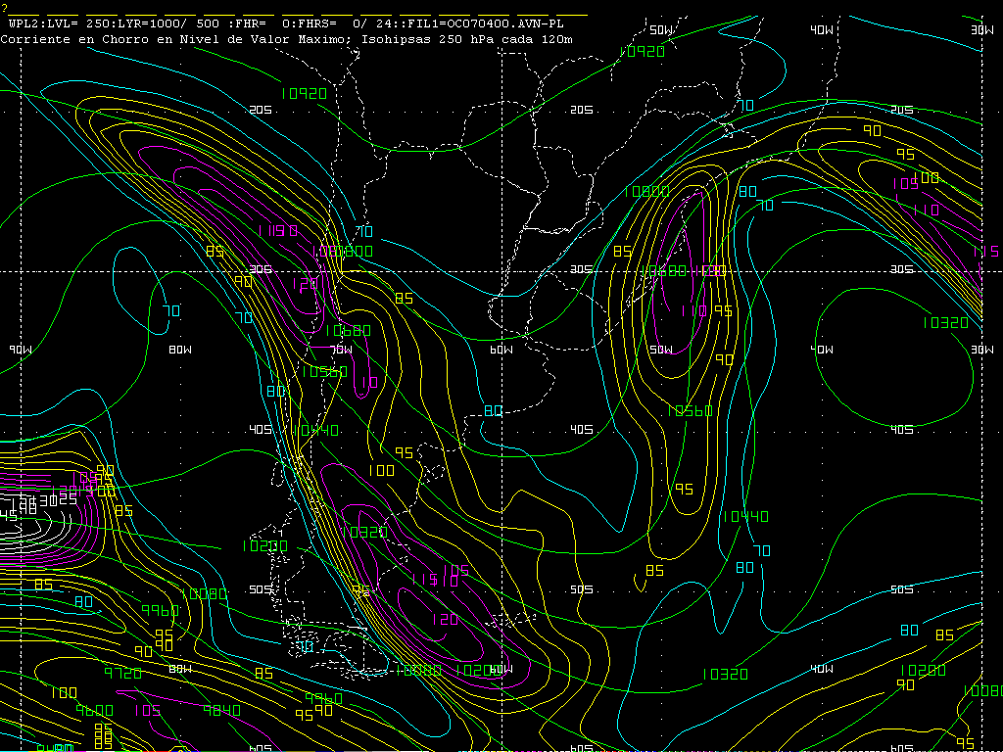
Viento Máximo
Notes:
Análisis subjetivo de la carta de 200 hPa, sugiere que este es un Jet subtropical, la isohipsa de 10,680 mgp. Mas al sur, sobre la Patagonia, hay un Jet Polar Norte, con su entrada izquierda (divergente) envolviendo el norte de Patagonia. Esto implica que en esta región de salida del Jet Subtropical, y entrada del Jet Polar, las corrientes se acoplan, para dar un aumento de la divergencia en la región.

Slide 86
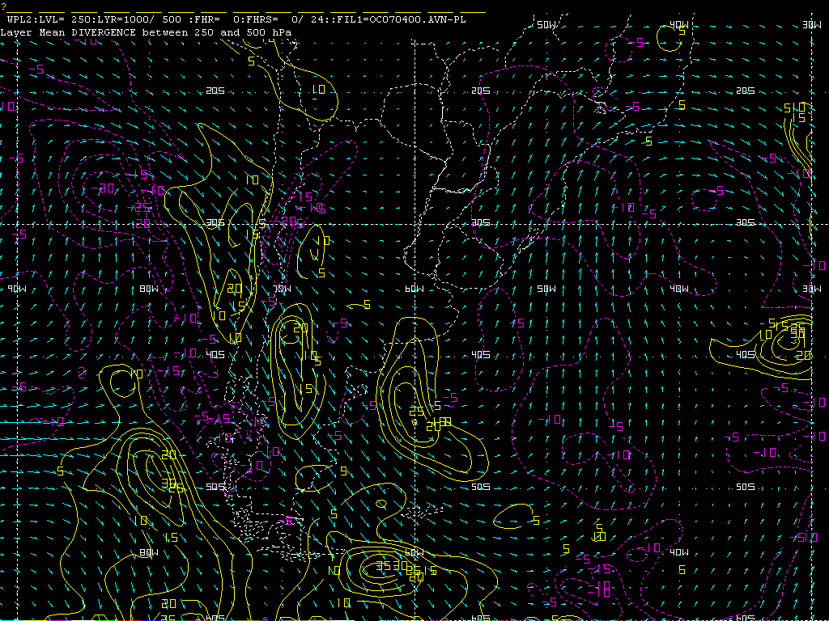
Divergencia 500-250hPa
Con
Con
Jets
Acoplados
Div
Div
Con
Div
Con
Div
Div
Notes:
El análisis objetivo de divergencia y convergencia en la capa de 500-250 hPa nos confirma la presencia de divergencia sobre el norte de Patagonia, la cual es el área que separa la salida del Jet Subtropical de la entrada del Jet Polar.

Slide 87
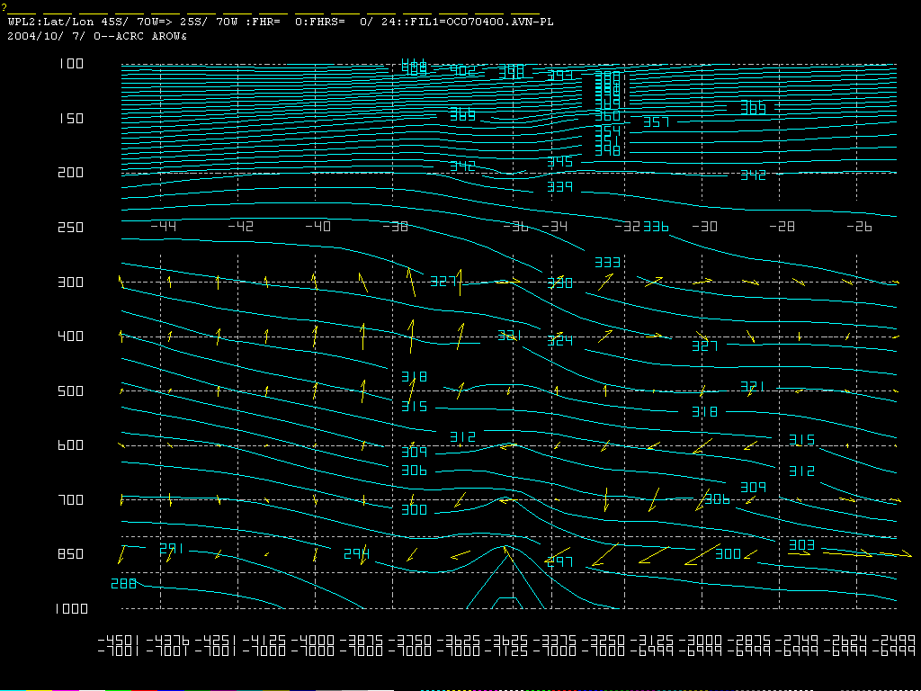
Circulación Ageo. Indirecta
Aire
Calido
Aire
Frió
Notes:
Si hacemos un corte transversal cruzando la salida del Jet Subtropical, y generamos un grafico de temperaturas potenciales y de la circulación ageostrófica, podemos ver las áreas de ascenso y descenso con relación al aire frió y el calido. Como se aprecia en la imagen, en este caso el aire frió esta ascendiendo, mientras que el calido esta descendiendo. Esta es una circulación ageostrófica indirecta, la cual favorece el apretamiento del gradiente horizontal de temperatura (frontogénesis).

Slide 88
Imagen WV y Jets
Notes:
Al sobreponer el análisis objetivo de los Jets sobre la animación de imágenes de vapor de agua, tenemos una idea mas detallada de donde se pueden encontrar las circulaciones directa/indirecta, y potencialmente las áreas de frontogénesis/ciclogénesis que pudiesen estar afectando en el futuro inmediato.

Slide 89
Aplicaciones Practicas y Operacionales del Análisis de Jets

Slide 90
Aplicaciones del Análisis
Nos ayuda a monitorear variaciones climáticas y anomalías en el patrón
Si esta al norte/sur de su posición climatológica
Identificación y diferenciación entre las masas de aire
Tropical vs. Polar
Evaluación de sistemas frontales
Estimar cuando un frente va a experimental frontolísis.

Slide 91
Evaluación de Frentes
Note como el jet pasa sobre las bajas de punto triple y/o doble
Notes:
En este grafico:
Análisis de frentes (color por convenio internacional).
Jets:
Subtropical (Rojo)
Polar Norte (Naranja)
Polar Sur (Blanco)
El análisis de los jets es superpuesto sobre el análisis de superficie. El hacer esto nos facilita el establecer con mas precisión el tipo de masa y encontrar los puntos de inflexión donde los jets atraviesan las superficies frontales. Esto nos ayuda a encontrar los puntos doble y triple.

Slide 92
Evaluación e Interpretación de Imágenes.
Notes:
En este grafico:
Análisis de frentes (color por convenio internacional).
Jets:
Subtropical (Rojo)
Polar Norte (Naranja)
Polar Sur (Blanco)
Imagen IR
El análisis de los jets es superpuesto sobre el análisis de superficie y la imagen de satélite IR. El hacer esto nos facilita el establecer con mas precisión el tipo de masa y encontrar los puntos de inflexión donde los jets atraviesan las superficies frontales. Esto nos ayuda a encontrar los puntos doble y triple.

Slide 93
Jet Estratosférico
Jet de la Noche Polar

Slide 94
Jet de la Noche Polar
Un núcleo de fuertes vientos del oeste que se forman en el otoño y el invierno en la estratosfera alta y la mesosfera en la frontera de la noche polar.
Se cree que el enfriamiento por radiación durante la noche polar es el mecanismo que mantiene la baroclinicidad.
Impacto Meteorológico: Sustenta oscilaciones Antárticas hacia latitudes medias y puede contribuir a periodos prolongados de aire frio.
Impacto Comercial: Aviones supersónicos volando en la estratosfera.
El Concorde SST
Notes:
Stratosphere: The region of the atmosphere extending from the top of the troposphere (the tropopause), at heights of roughly 10–17 km, to the base of the mesosphere (the stratopause), at a height of roughly 50 km. The stratosphere is characterized by constant or increasing temperatures with increasing height and marked vertical stability. It owes its existence to heating of ozone by solar ultraviolet radiation, and its temperature varies from −85°C or less near the tropical tropopause to roughly 0°C at the stratopause. While the major constituents of the stratosphere are molecular nitrogen and oxygen, just as in the troposphere, the stratosphere contains a number of minor chemical species that result from photochemical reactions in the intense ultraviolet radiation environment. Chief among these is ozone, the presence of which shelters the underlying atmosphere and the earth's surface from exposure to potentially dangerous ultraviolet radiation.
mesosphere—The region of the atmosphere lying above the stratosphere and extending from the stratopause at about 50 km height to the mesopause at 85–95 km. The mesosphere is characterized by decreasing temperature with increasing height, reflecting the decreasing absorption of solar ultraviolet radiation by ozone. Many features of the mesosphere remain poorly understood since in situ measurements are difficult. The region is too high for balloon operations and too low for satellites to orbit. Rockets, while useful, usually travel too rapidly through the region to produce reliable measurements. See atmospheric shell.

Slide 95
Jet de la Noche Polar
Como reconocerlo:
Topes fríos en la imagen de satélite observados en la corriente circumpolar y en el flujo sur.
Corte transversal: Incremento de la intensidad del viento en la capa estratosférica
Mientras mas al norte, mas fuerte la incursión fría.
Notes:
Stratosphere: The region of the atmosphere extending from the top of the troposphere (the tropopause), at heights of roughly 10–17 km, to the base of the mesosphere (the stratopause), at a height of roughly 50 km. The stratosphere is characterized by constant or increasing temperatures with increasing height and marked vertical stability. It owes its existence to heating of ozone by solar ultraviolet radiation, and its temperature varies from −85°C or less near the tropical tropopause to roughly 0°C at the stratopause. While the major constituents of the stratosphere are molecular nitrogen and oxygen, just as in the troposphere, the stratosphere contains a number of minor chemical species that result from photochemical reactions in the intense ultraviolet radiation environment. Chief among these is ozone, the presence of which shelters the underlying atmosphere and the earth's surface from exposure to potentially dangerous ultraviolet radiation.
mesosphere—The region of the atmosphere lying above the stratosphere and extending from the stratopause at about 50 km height to the mesopause at 85–95 km. The mesosphere is characterized by decreasing temperature with increasing height, reflecting the decreasing absorption of solar ultraviolet radiation by ozone. Many features of the mesosphere remain poorly understood since in situ measurements are difficult. The region is too high for balloon operations and too low for satellites to orbit. Rockets, while useful, usually travel too rapidly through the region to produce reliable measurements. See atmospheric shell.

Slide 97
Temperatura de los topes fríos: -90C

Slide 98
Temp.= -90C
Demasiado frío para ser nube convectiva

Slide 99
Jets en Niveles Superiores
Jets: Corte Transversal
Note el incremento de las isotacas con la altura.

Slide 100
Análisis Jet Noche Polar en 20 hPa

Slide 101
Jets en Niveles Superiores
X
X
Note el incremento de las isotacas con la altura.
Jets: Corte Transversal
Note como decrecen las isotacas con la altura, típico de un jet troposférico.

Slide 102
X
Note el incremento de las isotacas con la altura.

Slide 103
Análisis del Jet en Superficies Isentrópicas

Slide 104
Superficies Isentrópicas
En lugar de usar presión constante como marco de referencia, en las cartas isentrópicas la temperatura potencial es constante y la presión es variable.
Esto nos permite determinar si las parcelas de aire están ascendiendo o descendiendo
No es posible en superficies de presión constante

Slide 105
Ventajas de las Superficies Isentrópicas
En la evaluación de una corriente en chorro/jet, no se van a observar discontinuidades en el patrón de isótacas como típicamente se ve en superficies de presión constante.
Las parcelas de aire tienden a propagarse a lo largo de una superficie, y cuando la superficie asciende, ellas ascienden.

Slide 106
Jet en 200 hPa (HN)
Máxima de viento aparece

Slide 107
Jet en i328 (HN)
La trayectoria de la máxima es mas coherente

Slide 108
Corte de Corriente en Chorro
i328
La máxima asciende y desciende de nivel de presión, según la i328 se modula

Slide 109
Determinando la Temperatura Isentrópica de un Jet
100
200
250
300
600
1000
Estratosfera
Tropopausa
Temperatura
Isentrópica del
Jet
X
Presión
Troposfera
Frente
S
N

Slide 110
Seleccionando la Superficie Isentrópica
X
Ɵ=355K
X
Ɵ=335K
X
Ɵ=325K

Slide 111
Seleccionando la Superficie Isentrópica
X
Ɵ=335K

Slide 112
Superficie i335 Flujo:Celeste, Isobaras:Amarillo

Slide 113
Superficies Isentrópicas
Cuando el vector cruza de alta presión a baja, resultando en advección positiva, las parcelas están ascendiendo.
Resalta la divergencia
Cuando el vector esta paralelo a las isobaras, la advección es neutra
Cuando el vector cruza de baja presión a alta, resultando en advección negativa, las parcelas están ascendiendo
Compresión/Subsidencia

Slide 114
Superficie i335: Análisis Subjetivo
Alta Presión
Jet perpendicular a las isobaras
Alta Presión
Jet Paralelo a las isobaras
Jet perpendicular a las isobaras
Baja Presión

Slide 115
Descensos/Ascensos en i335 Rojo : Descenso/Compresión, Azul : Ascenso/Divergencia
C
A
A
C
C
A
C
A

Slide 116
Descensos/Ascensos en i335 Rojo : Descenso, Azul : Divergencia
Subsidencia a Gran Escala

Slide 117
Superficies Isentrópicas
¿Por qué operacionalmente utilizamos superficies de presión constante en lugar de superficies isentrópicas?
Apoyo a la Aviación:
Aviones vuelan/operan en superficies de presión constante
Segunda Guerra Mundial

Slide 118
Jet en Capas Bajas

Slide 119
Jet en Capas Bajas
Flujo de aire en los niveles que se propaga mas rápido que el aire que le rodea.
Generalmente de características nocturnas.
Vientos de superficie generalmente 0-8 kts aumentando a 25-40kt, o mas, en 200-500 metros de altura sobre el nivel del suelo.
A partir del núcleo máximo de viento, la intensidad/velocidad del viento decrece con la altura.

Slide 120
Corte Transversal Jet de Capas Bajas
Isotacas disminuyen con la altura
Vientos en 850 hPa
Isotacas aumentan con la altura

Slide 121
Jet en Capas Bajas Pampero
Viento frío del Sur/Suroeste sobre la pampa de Argentina que acompaña/subsiguiente el pasaje de un frente frío.
Observado/esperado con frentes de desplazamiento rápido.
Frecuentemente es acompañado por líneas de inestabilidad y rápido decrecimiento de temperatura.
Pampero Seco
Pampero Sucio

Slide 122
Jet en Capas Bajas
Se observan por encima de una capa estable, el núcleo máximo se localiza sobre la inversión termal.
Áreas favorables:
Borde de vaguadas termales.
Acompañando líneas/zonas de convección organizada (Pampero).
Costa de zonas desértica donde hay ascenso de agua fría en la costa.

Slide 123
Jet en Capas Bajas del Norte
Afectando a Argentina se presenta un Jet a lo largo del Altiplano cruzando Paraguay hasta el Norte-Centro de Argentina.
Favorece la advección de aire calido y húmedo.
Cortante de viento en la vertical que favorece la turbulencia de bajos niveles.

Slide 124
Pampero
Notes:
Viento de 33kt en 850 hPa es analizado en la Pampa Argentina.

Slide 125
Jet del Norte a las 06Z
Notes:
Jet nocturno de 39kt es analizado en Córdoba.

Slide 126
Jet del Norte a las 12Z
Notes:
Jet nocturno generalmente se intensifica para eso de las 12Z (7-8 am local).

Slide 127
Viento 850 y Td en Capa Limite f12
Notes:
Aquí vemos la influencia del flujo norte en la advección de aire húmedo del norte a las secciones medias del continente.

Slide 128
Viento 850 y Td en Capa Limite f36
Notes:
En un periodo de 24 hrs vemos un gran aumento en los rocíos en el nivel de 850 hPa en el valle de Mesopotamia y Uruguay.

Slide 129
Viento 850 y Td en Capa Limite f60
Notes:
Para este periodo, el fuerte flujo del norte contribuye al aumento de los rocíos en la Provincia de Buenos Aires.

Slide 130
Estadísticas del Jet de Capas Bajas (El Niño y La Niña)
Diferencia entre: El Niño menos La Niña
Durante El Niño hay un aumento en el numero de jets de capas bajas, asociados con fuertes vientos de oeste en niveles superiores entre las latitudes de 25S-35S.
Notes:
LLJ events are more numerous during El Niño and less numerous during La Niña

Slide 131
Viento Zonda

Slide 132
Viento Zonda
Viento tipo Foen, cálido y seco, que desciende a sotavento de la Cordillera de Los Andes, entre los 38S-24S.
Mayor incidencia: mayo y noviembre
Mayor intensidad: en la tarde al quebrarse la inversión.
Si la inversión no se disipa, queda por encima de la capa limite, “Zonda en Altura”

Slide 133
Animación 250 hPa

Slide 134
Animación PMSL y Espesor

Slide 135
Animación Isotacas en 850 hPa
Note Viento Máximo. Propagándose sobre la inversión

Slide 136
Animación Isotacas capa Limite
Note Viento Máximo. Confinado a Cuyo

Slide 137
¿Preguntas?

Slide 138
Prueba

Slide 139
¿De que lado de la imagen esta el aire frió? ¿Cuantos jets tenemos en la imagen? ¿Cuál es la temperatura del jet?

Slide 141
¿De que lado de la imagen esta el aire frió? ¿Cuantos jets tenemos en la imagen?
¿Cuál es la temperatura del jet?

Slide 143
¿De que lado de la imagen esta el aire frió? ¿Cuantos jets tenemos en la imagen?
¿Cuál es la temperatura del jet?

Slide 145
Dado jet del HS con curvatura ciclónica, identifique áreas de divergencia y convergencia
Opciones
Con.
Div.
??
1
2
Max
3
4
Notes:
Adaptado de Beebe and Bates 1955

Slide 146
Jet en Curvatura Ciclónica (HS)
Se pierde la certeza en la región convexa del jet.
?
?
Max
Convergencia
Divergencia
Notes:
Adaptado de Beebe and Bates 1955

Slide 147
Jet en Curvatura Anticiclónica (HS)
Se pierde la certeza en la región convexa del jet.
Opciones
Con.
Div.
??
1
2
Max
3
4
Notes:
Adaptado de Beebe and Bates 1955

Slide 148
Jet en Curvatura Anticiclónica (HS)
Se pierde la certeza en la región convexa del jet.
Divergencia
Convergencia
Max
?
?
Notes:
Adaptado de Beebe and Bates 1955

Slide 149
Preguntas
¿Qué impacto tiene el jet del norte en el transporte de humedad en Paraguay-Argentina?
¿Qué impacto tiene el jet del sur, pampero, en el transporte de humedad en el cono sur?
¿En qué nivel se observa el jet de la noche polar?
¿Qué beneficio tiene el analizar jets en superficies isentropicas?

Slide 150
¿Jet del Hemisferio Norte o Sur?

Slide 151
¿Jet del Hemisferio Norte o Sur?

Slide 152
¿Jet del Hemisferio Norte o Sur?

Slide 153
¿Jet del Hemisferio Norte o Sur?

Slide 154
Preguntas
¿Cómo reconocemos el jet de la noche polar en las imágenes de IR?
¿Cómo varían las isotacas con la altura en un jet polar?
¿Cómo varían las isotacas en la estratosfera en un jet de la noche polar?
¿Se asocian frentes a los jets subtropicales?

Slide 155
¿Cuántos jets en la imagen?
X
Note el incremento de las isotacas con la altura.
X
Ɵ=325K

Slide 156
En la i284, evalué trayectoria de parcelas: Compresión, Expansión, Neutro
B
A
C

Slide 157
En i284, determine: Lugar mas Alto Lugar mas Bajo Compresión, Expansión, Neutro
X
D
A
B
X
C

